Slide 1
졸업작품 프로젝트
데이터 마이닝과 분석을 통한 웹소설 종합 인포 웹어플
Team D.A.W.A.
2015722084 한승주
2015722083 김성종
2017202067 조예슬
Notes:
안녕하세요. 산학협력캡스톤설계1 과목, 팀 DAWA의 결과발표를 맡게된 컴퓨터정보공학부 15학번 김성종이라고 합니다.
저희가 제작할 작품의 명칭은 ‘데이터 마이닝과 분석을 통한 웹소설 종합 인포 웹 어플리케이션’ 입니다.

Slide 2
1
프로젝트의 개요
2
프로젝트의 내용
3
프로젝트의 활용방안 및 기대효과
4
프로젝트의 향후 계획
Notes:
발표는 프로젝트의 개요, 내용, 활용방안 및 기대효과, 향후 계획
순으로 진행 하겠습니다.

Slide 3
1
개요
가. 배경 및 필요성
나. 목표
다. 개발 내용
Notes:
개요는 배경 및 필요성, 목표, 개발 내용 순으로 진행 하겠습니다.

Slide 4
1
개요
가. 배경 및 필요성
Notes:
먼저 배경 및 필요성입니다.

Slide 5
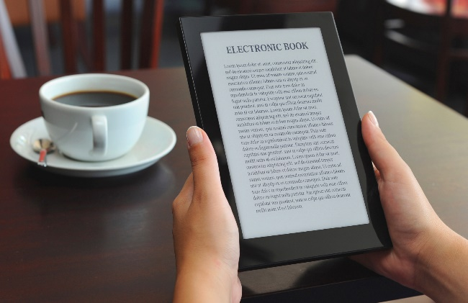

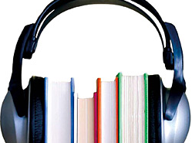
Notes:
스마트폰의 보급이 활성화되고 인터넷에 대한 접근이 쉬워지며 웹상에서 즐기는 소설, '웹소설'이 점점 그 영역을 넓히고 있습니다. 이에 따라 카카오, 네이버와 같이 큰 기업들이 시장에 뛰어들며 다양한 플랫폼이 생겨났고,

Slide 6
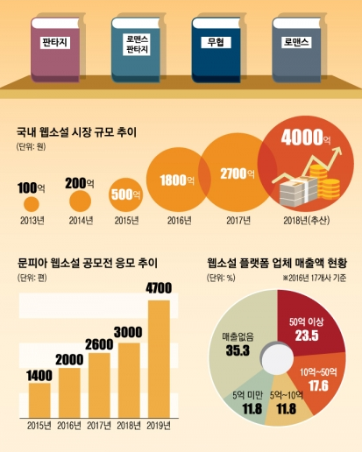
Notes:
이러한 기업은 OSMU전략으로 웹소설을 소스로 드라마, 영화, 게임 등 더 다양한 분야에서 컨텐츠로 활용함으로서 그 시장은 5년전 대비 시장 규모가 40배 성장할 정도로 폭발적인 성장을 보이고 있습니다.

Slide 7
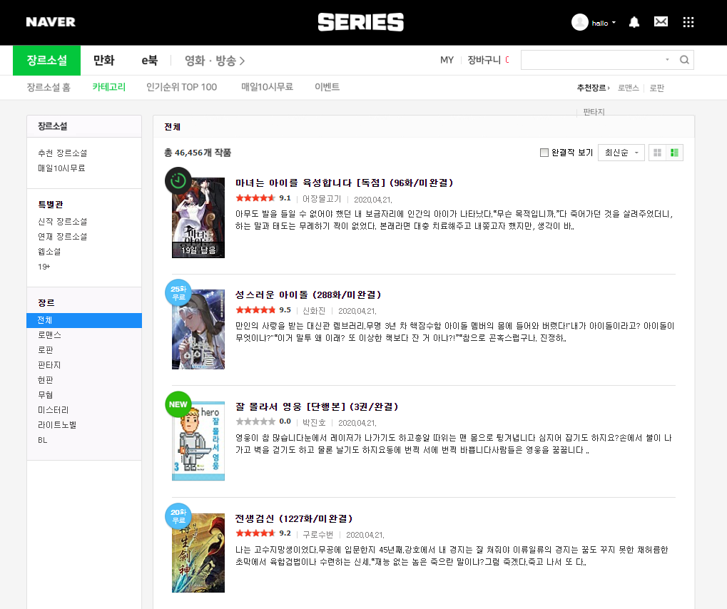
Notes:
이러한 웹소설 시장의 성장과 더불어, 웹소설은 인터넷상에 작품을 업로드만 하면 되기 때문에 예전에 비해 출판이라는 부담을 짊어지지 않고도 자유로이 연재할 수 있음에 따라 작가들이 작품을 쓸 수 있는 폭도 넓어졌습니다. 실제로 웹소설을 연재하는 단 하나의 플랫폼만 해도 약 5만개에 달하는 작품이 있고 지금도 새로이 쏟아져 나오고 있습니다. 하지만 독자들은 작품, 작가, 플랫폼 등의 선택의 폭이 넓어짐에도 불구하고 그만큼 작품의 질이 받쳐지지 않아서 작품선택에 어려움을 겪고 있습니다.

Slide 8
1
개요
나. 목표
Notes:
따라서 이번 프로젝트의 목표는

Slide 9
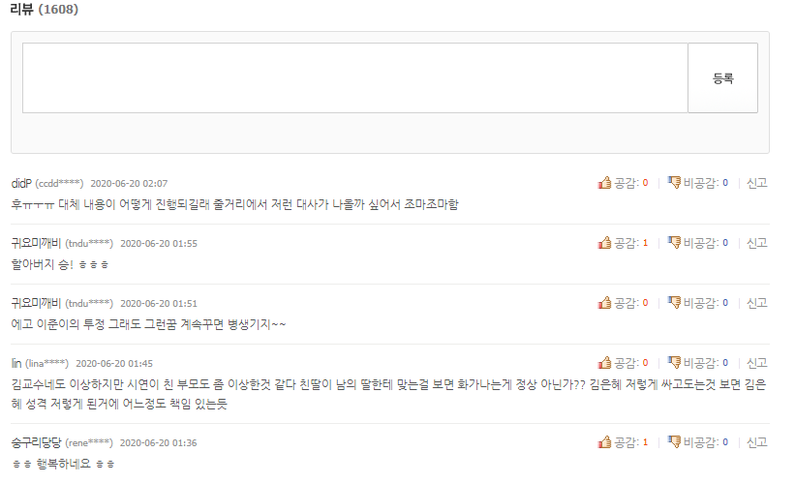
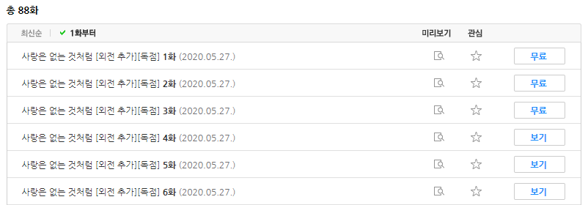
Notes:
지금까지의 독자들은 작품을 선택할때 플랫폼에서 제공하는 별점이나, 댓글을 일일이 다 읽어보거나 무료로 제공되는 부분을 읽어 많은 시간을 소요할 수 밖에 없었기 때문에

Slide 10
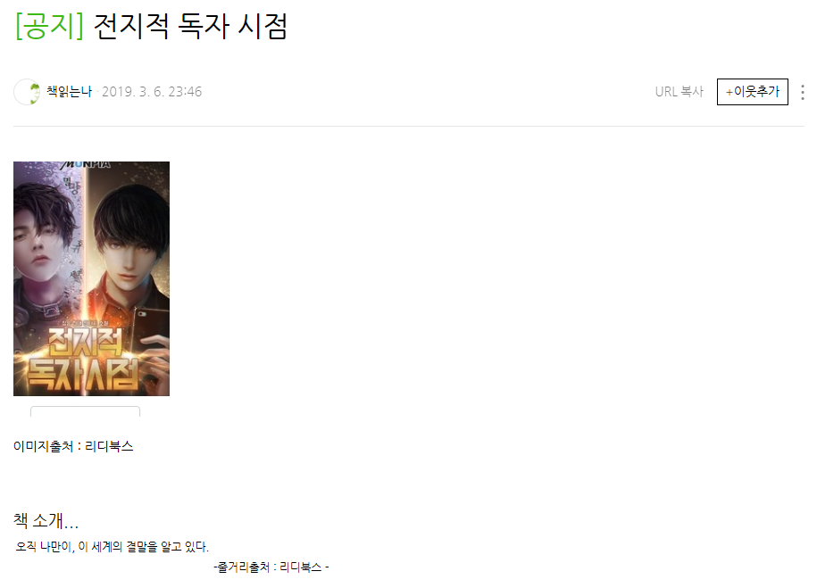
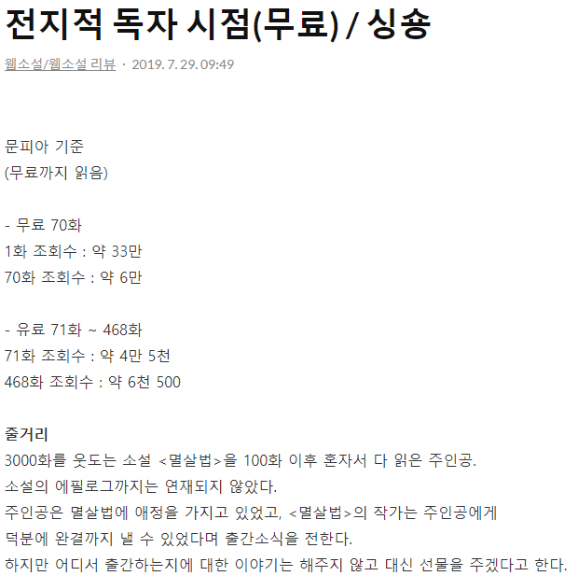
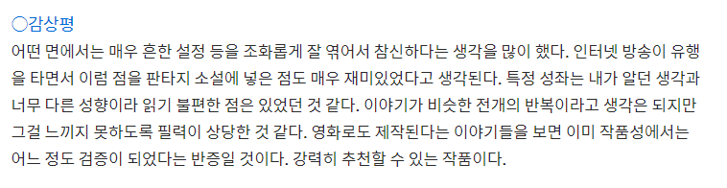
Notes:
저희는 다양한 유형의 글을 분석하여, 작품의 전후반부의 평가비교, 작품의 트렌드, 작품의 속성별 데이터를 제공함으로써 사용자가 작품을 선택할 때 다양한 도움을 줄 수 있는 보조적인 도구를 제작하고자 합니다.

Slide 11
1
개요
다. 개발 내용
Notes:
다음은 개발내용입니다.

Slide 12
Application
SNS
인스타그램
트위터
Database(MySQL)
Python
Back End
(약 7만 작품의 정보 보유)
HTML code
크롤링(데이터 수집)
작품 기본정보
SNS : 글, 작성일자
블로그 : 글 , 작성일자
커뮤니티, 글, 댓글, 작성일자
플랫폼 : 작품 기본정보 및 댓글
제목
장르
작품소개
최초 업데이트일
블로그
다음
네이버
티스토리
.
.
.
HTML code
작품선택
Web page
Front- End
커뮤니티
디시인사이드
인스티즈
정보제공
웹소설 트렌드분석
작품 내 트렌드 분석
감성분석
작품 속성 분석
작품 분석정보
자연어처리(데이터 분석)
웹소설 트렌드
작품 내 트렌드
기간별 긍부정도
Aspect 추출
HTML code
플랫폼
카카페
네이버
리디
문피아
조아라
HTML code
Notes:
개발내용은 전체적인 시스템구조를 통해 간단히 설명드리겠습니다.
SNS, 블로그, 커뮤니티, 플랫폼에서 작품에 대한 정보를 python을 이용하여 수집하고, 수집한 데이터중 작품의 기본정보는 DB에 바로 저장하고,
각 유형별로 좀 더 좋은 방향으로 활용할 수 있는 부분은 데이터를 분석하여 그 결과를 DB에 저장합니다.
사용자는 DB에 저장된 데이터를 웹페이지를 통해 제공받는 시스템 구조를 갖고 있습니다.

Slide 13
2
1
프로젝트의 내용
가. 설계 및 개발의 내용 (개념 설계)
나. 중간 결과물 (상세 설계)
다. 수행 방법 및 과정
Notes:
다음은 프로젝트의 내용입니다. 해당 목차는 설계 및 개발의 내용, 중간결과물, 수행방법 및 과정 순으로 진행하겠습니다.
이 때, 설계 및 개발의 내용에서는 flow chart를 이용한 개념적인 설계 부분을, 중간결과물에서는 상세한 설계내용을 병행하여 설명하도록 하겠습니다.

Slide 14
2
1
프로젝트의 내용
가. 설계 및 개발의 내용(개념 설계)
Notes:
우선 개념적 설계 부분입니다.

Slide 15
연재 플랫폼
SNS
트위터, 인스타
블로그, 티스토리
커뮤니티
인스티즈 디시인사이드
웹 크롤링을 이용한 데이터 추출
감정 분석을 이용한
작품 리뷰 긍부정 판별
트렌드 분석
Aspect 마이닝
분석:
KoBERT
작품 언급수
트렌드 작품
작품 내 화제
명사로 판단
소셜+댓글
반응 분석
그래프로
양상 확인
분석:
포스트 카운트
분석: TF-IDF
특정 단어의
의존 형용사
or 동사
DB 구축
어플리케이션 출력
Notes:
웹소설에 대한 정보는 여러 개의 사이트에 다양한 방식으로 작성되고 사이트마다 분석의 가치가 없는 데이터를 가진 경우가 있어 중간 발표에서 시행한 마인드 맵에 따라서 데이터를 추출할 사이트를 다음과 같이 선정하였습니다.

Slide 16
플랫폼 | 비고 |  | SNS 및 커뮤니티 | 비고
조아라 (프리미엄) | 자유로운 연재 가능 정식 연재작 선정기준 필요 |  | 네이버,다음 블로그 | 리뷰 중심
문피아 (유료 웹소설) | 자유로운 연재 가능 정식 연재작 선정기준 필요 |  | 티스토리 | 리뷰 중심
카카오페이지 | 리뷰 크롤링 불가 |  | 트위터 | 독백형 추천작으로 언급이 多
리디북스 |  |  | 인스타그램 | 해시태그 이용한 검색만 가능 리뷰 중심
네이버 시리즈 | 화수별 리뷰가 전체 리뷰에 포함 |  | 디씨인사이드 | 독백, 리뷰, 추천 多
네이버 웹소설 | 네이버 단독 연재작 |  | 인스티즈 | 추천, 독백, 리뷰 多
Notes:
6개의 플랫폼과 3개의 블로그, 2개의 SNS와 2개의 커뮤니티 사이트를 선정하였습니다.
각 사이트의 유형별로 작성된 글의 형식이 다르고, 플랫폼마다 성향차이가 있어 플랫폼을 통합하여 분석할 필요가 있다고 판단하여 여러 개의 사이트에 대해 데이터 추출을 진행하였습니다.
더 많은 플랫폼과 대표적인 SNS인 페이스북등이 선정하지 않은 이유는 페이스북의 경우 웹소설에 대한 정보가 거의 없으며, 그 외의 플랫폼의 경우 사용자가 너무 적어 추출할 데이터가 없는 경우가 있어 다음과 같이 선정하게 되었습니다.

Slide 17
연재 플랫폼
SNS
트위터, 인스타
블로그, 티스토리
커뮤니티
인스티즈 디시인사이드
웹 크롤링을 이용한 데이터 추출
감정 분석을 이용한
작품 리뷰 긍부정 판별
트렌드 분석
Aspect 마이닝
분석:
KoBERT
작품 언급수
트렌드 작품
작품 내 화제
명사로 판단
소셜+댓글
반응 분석
그래프로
양상 확인
분석:
포스트 카운트
분석: TF-IDF
특정 단어의
의존 형용사
or 동사
DB 구축
어플리케이션 출력
Notes:
앞서 설명하였듯이 각 사이트 별로 작성된 글의 유형이 다르기 때문에 추출한 데이터의 유형별로
서로 다른 분석을 실시해야 가치있는 데이터가 나올것이며 사용자에게 좀 더 나은 서비스를 제공할 수 있기 때문에
다음의 4가지 분석의 결과를 실시하고자 합니다.
이러한 작품의 기본정보와 분석의 결과는 DB에 저장되며 이를 어플리케이션에 출력하게 되는 과정으로 프로젝트가 설계되었습니다.

Slide 18
2
1
프로젝트의 내용
나. 중간 결과물(상세설계)
Notes:
두번째로 방금의 플로우 차트를 보여드리면서 각 플로우 별로 상세한 설계내용을 말씀드리면서 중간결과물을 말씀드리고자 합니다.

Slide 19
연재 플랫폼
SNS
트위터, 인스타
블로그, 티스토리
커뮤니티
인스티즈 디시인사이드
웹 크롤링을 이용한 데이터 추출
감정 분석을 이용한
작품 리뷰 긍부정 판별
트렌드 분석
Aspect 마이닝
분석:
KoBERT
작품 언급수
트렌드 작품
작품 내 화제
명사로 판단
소셜+댓글
반응 분석
그래프로
양상 확인
분석:
포스트 카운트
분석: TF-IDF
특정 단어의
의존 형용사
or 동사
DB 구축
어플리케이션 출력
Notes:
우선 전체 플로우 중 첫번째 과정을 보도록 하겠습니다.

Slide 20
연재 플랫폼
SNS
트위터, 인스타
블로그, 티스토리
커뮤니티
인스티즈 디시인사이드
웹 크롤링을 이용한 데이터 추출
Notes:
첫번째 과정은 각 사이트에서 웹크롤링을 이용한 데이터를 추출하는 과정입니다.

Slide 21
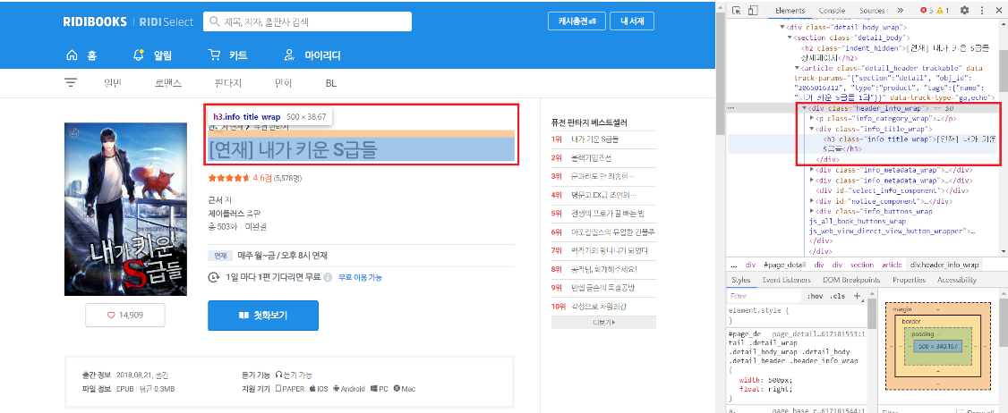
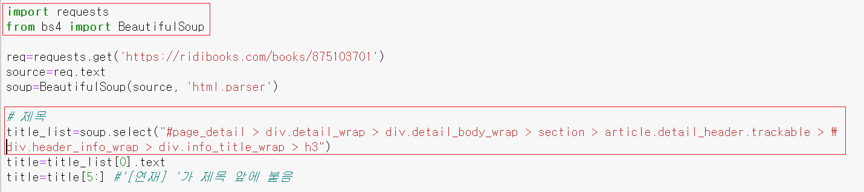
연재 플랫폼
웹 크롤링을 이용한 데이터 추출
<그림6> 코드 내용
[ req = request.get(URL) ]
가져온 코드에서 원하는 정보를 추출하기 위해 BS4의 BeautifulSoup 라이브러리를 이용한다.
[ soup = BeautifulSoup(웹페이지 HTML 코드, ‘html.parser’) ]
정보를 추출할 때는 CSS Selectors, XPATH 등을 이용하여 작품의 기본 정보 tag를 찾아 추출한다.
[ title_list = soup.select(정보가 있는 태그 경로 selector) ]
Notes:
데이터 추출은 웹사이트를 구성한 코드와, 웹사이트에 제공된 정보와의 코드를 분석하여,
Request와 Beautifulsoup를 활용하여 정보를 크롤링하게 됩니다.

Slide 22
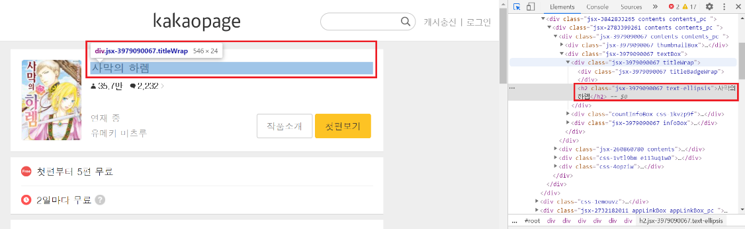
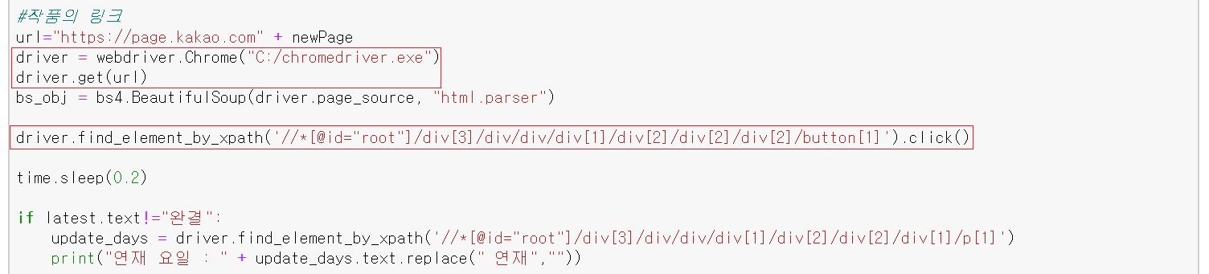
연재 플랫폼
웹 크롤링을 이용한 데이터 추출
<그림8> 코드 내용
[ driver = webdriver.Chrome(Chrome 드라이버 경로) ]
Java-script로 렌더링되는 동적 웹사이트인 경우 BeautifulSoup으로 크롤링하는데 한계가 있기 때문에 Selenium을 이용한다.
[ driver.get(URL) ]
Selenium을 이용한 크롤링을 위해서 크롬 웹드라이버를 설치하고 request를 통한 요청이 아 닌 driver를 통해 직접 창을 열어 수집한다.
[ driver.find_element_by_xpath(정보가 있는 태그 경로 xpath) ]
각 사이트와 페이지별로 링크를 재귀적으로 검색하여 필요한 정보를 수집한다.
Notes:
이때, 자바 스크립트로 렌더링 된 웹사이트의 경우 Beautiful soup를 활용하여 크롤링할 수 없기 때문에 selenium modul을 활용하여
웹 브라우저의 드라이버로부터 직접 코드를 가져와서 필요한 정보를 크롤링하게 구성하였습니다.

Slide 23
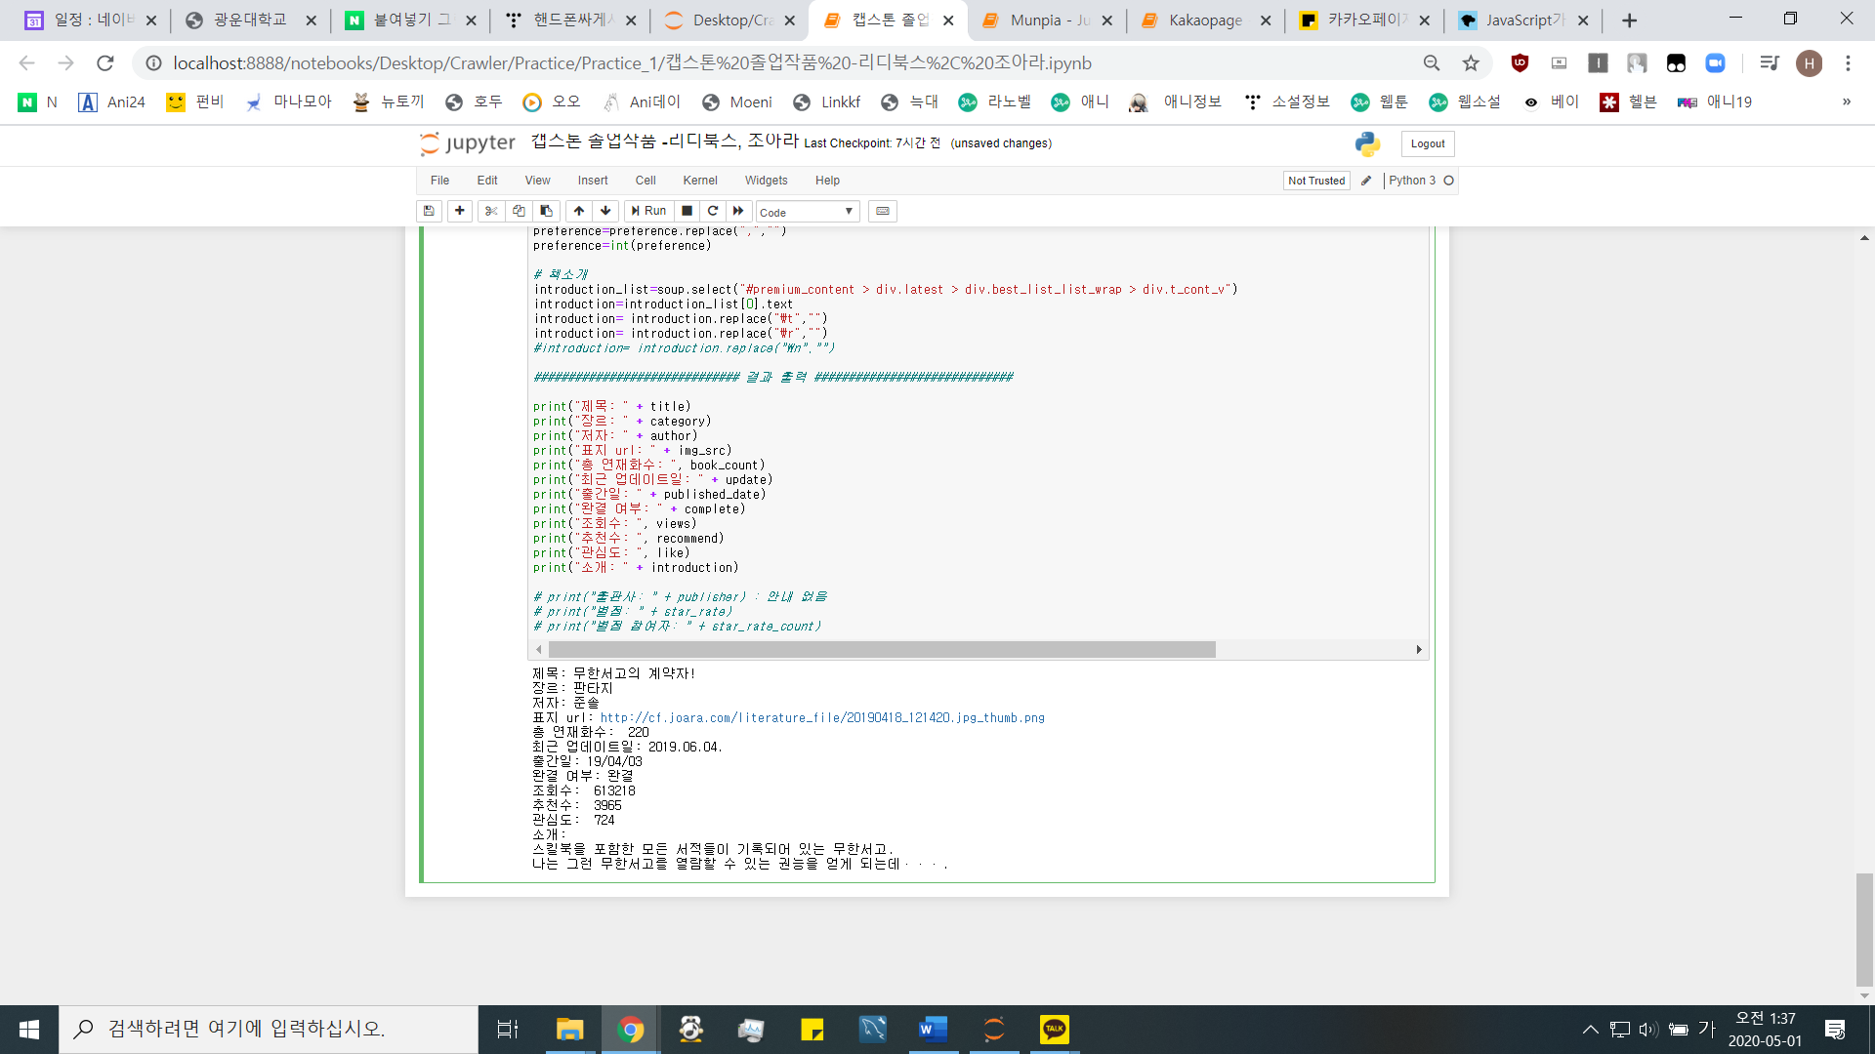
연재 플랫폼
작가, 장르, 제목, 작품 소개, 업데이트일 등
웹 크롤링을 이용한 데이터 추출
Notes:
우선 크롤링할 사이트의 유형중 플랫폼의 경우, 다음과 같이
작가, 장르, 제목 등의 기본정보를 추출합니다.
경우에 따라서 리뷰를 추출할 수 있는경우 리뷰까지 크롤링하는 코드를 구성하였습니다.

Slide 24
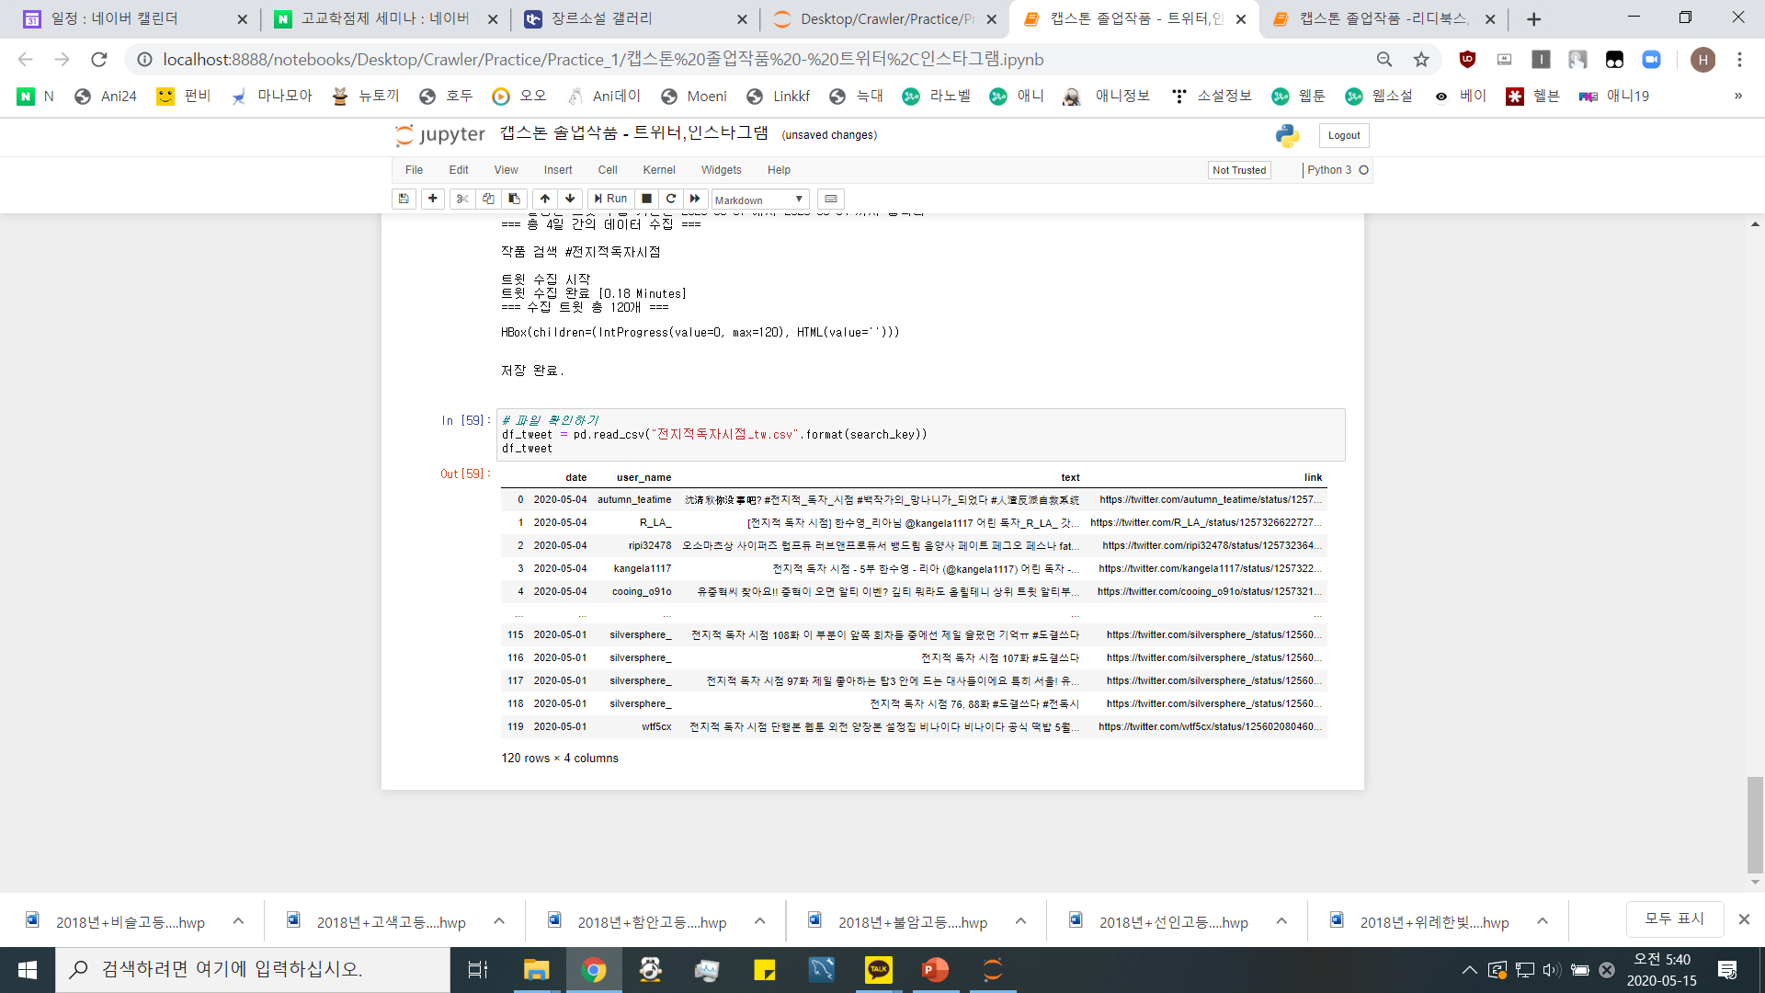
SNS
트위터, 인스타
블로그, 티스토리
글, 작성일자
웹 크롤링을 이용한 데이터 추출
Notes:
다음은 SNS입니다. SNS는 글과 작성일자를 크롤링하는 코드를 구성였습니다.
인스타그램의 경우 위에서 설명드린 selenium을 이용하여 html코드를 분석하여 코드를 구성한 반면
트위터의 경우 트위터 크롤링을 위한 API가 여럿 존재하여 그중 하나인 getoldtweet3라는 API를 활용하였습니다.
트위터의 정식 API Tweepy도 키를 신청하여 사용할 수 있지만 최근 7일간의 트윗만 확인이 가능하다는 한계가 있어 선정하지 않았습니다.

Slide 25
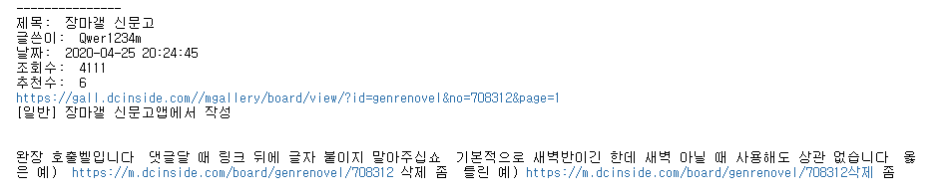
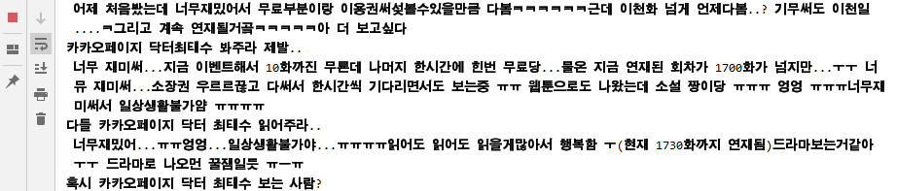
글, 작성일자, 댓글
커뮤니티
인스티즈 디시인사이드
웹 크롤링을 이용한 데이터 추출
Notes:
다음으로 커뮤니티입니다.
커뮤니티의 특성상 댓글에서 다수의 익명이 채팅을 하듯 작품에 대한 내용을 이야기하기때문에 댓글까지 수집하는 코드까지 구성하였습니다.

Slide 26
연재 플랫폼
SNS
트위터, 인스타
블로그, 티스토리
커뮤니티
인스티즈 디시인사이드
웹 크롤링을 이용한 데이터 추출
감정 분석을 이용한
작품 리뷰 긍부정 판별
트렌드 분석
Aspect 마이닝
분석:
KoBERT
작품 언급수
트렌드 작품
작품 내 화제
명사로 판단
소셜+댓글
반응 분석
그래프로
양상 확인
분석:
포스트 카운트
분석: TF-IDF
특정 단어의
의존 형용사
or 동사
DB 구축
어플리케이션 출력
Notes:
다음은 전체 플로우 중 두번째 과정인, 분석의 과정입니다. 각 분석을 하나씩 보도록 하겠습니다.

Slide 27
웹 크롤링을 이용한 데이터 추출
트렌드 분석
커뮤니티와 소셜미디어에서 작품이 얼마나 언급되었는지를 통해 알아 본다.
Notes:
첫번째로 트렌드 분석입니다. 실시간으로 소통이 이루어지는 소셜미디어와 커뮤니티 공간에서 작품의 언급수는 작품의 화제성과 인지도와 직결된다고 판단합니다. 따라서 커뮤니티와 소셜미디어에서 작품이 얼마나 언급되었는지를 통해 알아 보고자 하며 2가지의 트렌드의 분석을 하고자 합니다.

Slide 28
웹 크롤링을 이용한 데이터 추출
트렌드 분석
작품 언급수
트렌드 작품
작품 자체가 얼마나 언급되었는지 카운트를 통해 작품의 화제성을 판단한다.
주기는 한 달 간격으로 설정하고 추이를 살펴본다.
트위터, 인스타그램, 디씨인사이드, 인스티즈의 게시물 수를 카운트한다.
분석:
포스트 카운트
Notes:
트렌드 분석 중 첫번째는 , 소셜미디어와 커뮤니티에서 작품을 검색했을 때 나온 게시물의 수를 카운트하여 작품의 화제성을 판단하고, 한 달 간격의 주기를 설정하여 월 단위로 가장 많이 언급이 된 10개 작품을 선정하고 결과물의 메인 화면에 보여주고자 합니다.
즉, 첫번째 트렌드 분석은 전체 작품에 대해서 어떠한 성격의 작품이 인기를 끌고 있는지 확인하였다면

Slide 29
웹 크롤링을 이용한 데이터 추출
트렌드 분석
작품에 대해 독자들이 어떤 얘기를 나누는지
한 달을 주기로 텍스트 분석을 통해 알아본다.
커뮤니티 및 소셜 미디어의 글을 가지고 분석한다.
작품 내 화제
명사로 판단
분석: TF-IDF
Notes:
두번째 트렌드 분석은 독자의 표현이 자유로운 소셜미디어와 커뮤니티 공간 속에서 독자들이 작품에 대해 어떤 얘기를 나누고 있는지 알아보기 위해 글의 내용 속에서 TF-IDF라는 기계학습방식을 이용해 핵심 Topic을 추출하는 분석을 할 것입니다.

Slide 30

TF-IDF(w) = TF(w)-log$\frac{N}{DF(w)}$
D는 문서, T는 단어, N은 문서의 총개수를 의미한다. TF는 어떤 단어가 특정 문서에 얼마나 많이 쓰였는지 그 빈도를 나타내고 DF는 특정 단어가 나타난 ‘문서의 수’를 의미한다. DF가 클수록 많은 문서에서 쓰인 단어를 뜻하고 <수식 1>의 IDF는 전체 문서수를 해당 단어의 DF로 나눈 뒤 로그를 취한 값이다. IDF값이 클수록 해당 단어가 문서의 연관성이 크다는 것을 의미한다.
Notes:
TF-IDF의 개념적인 내용과 선택한 이유는 시간관계상 보고서의 별첨 영역으로 대체하고 생략하겠습니다.

Slide 31
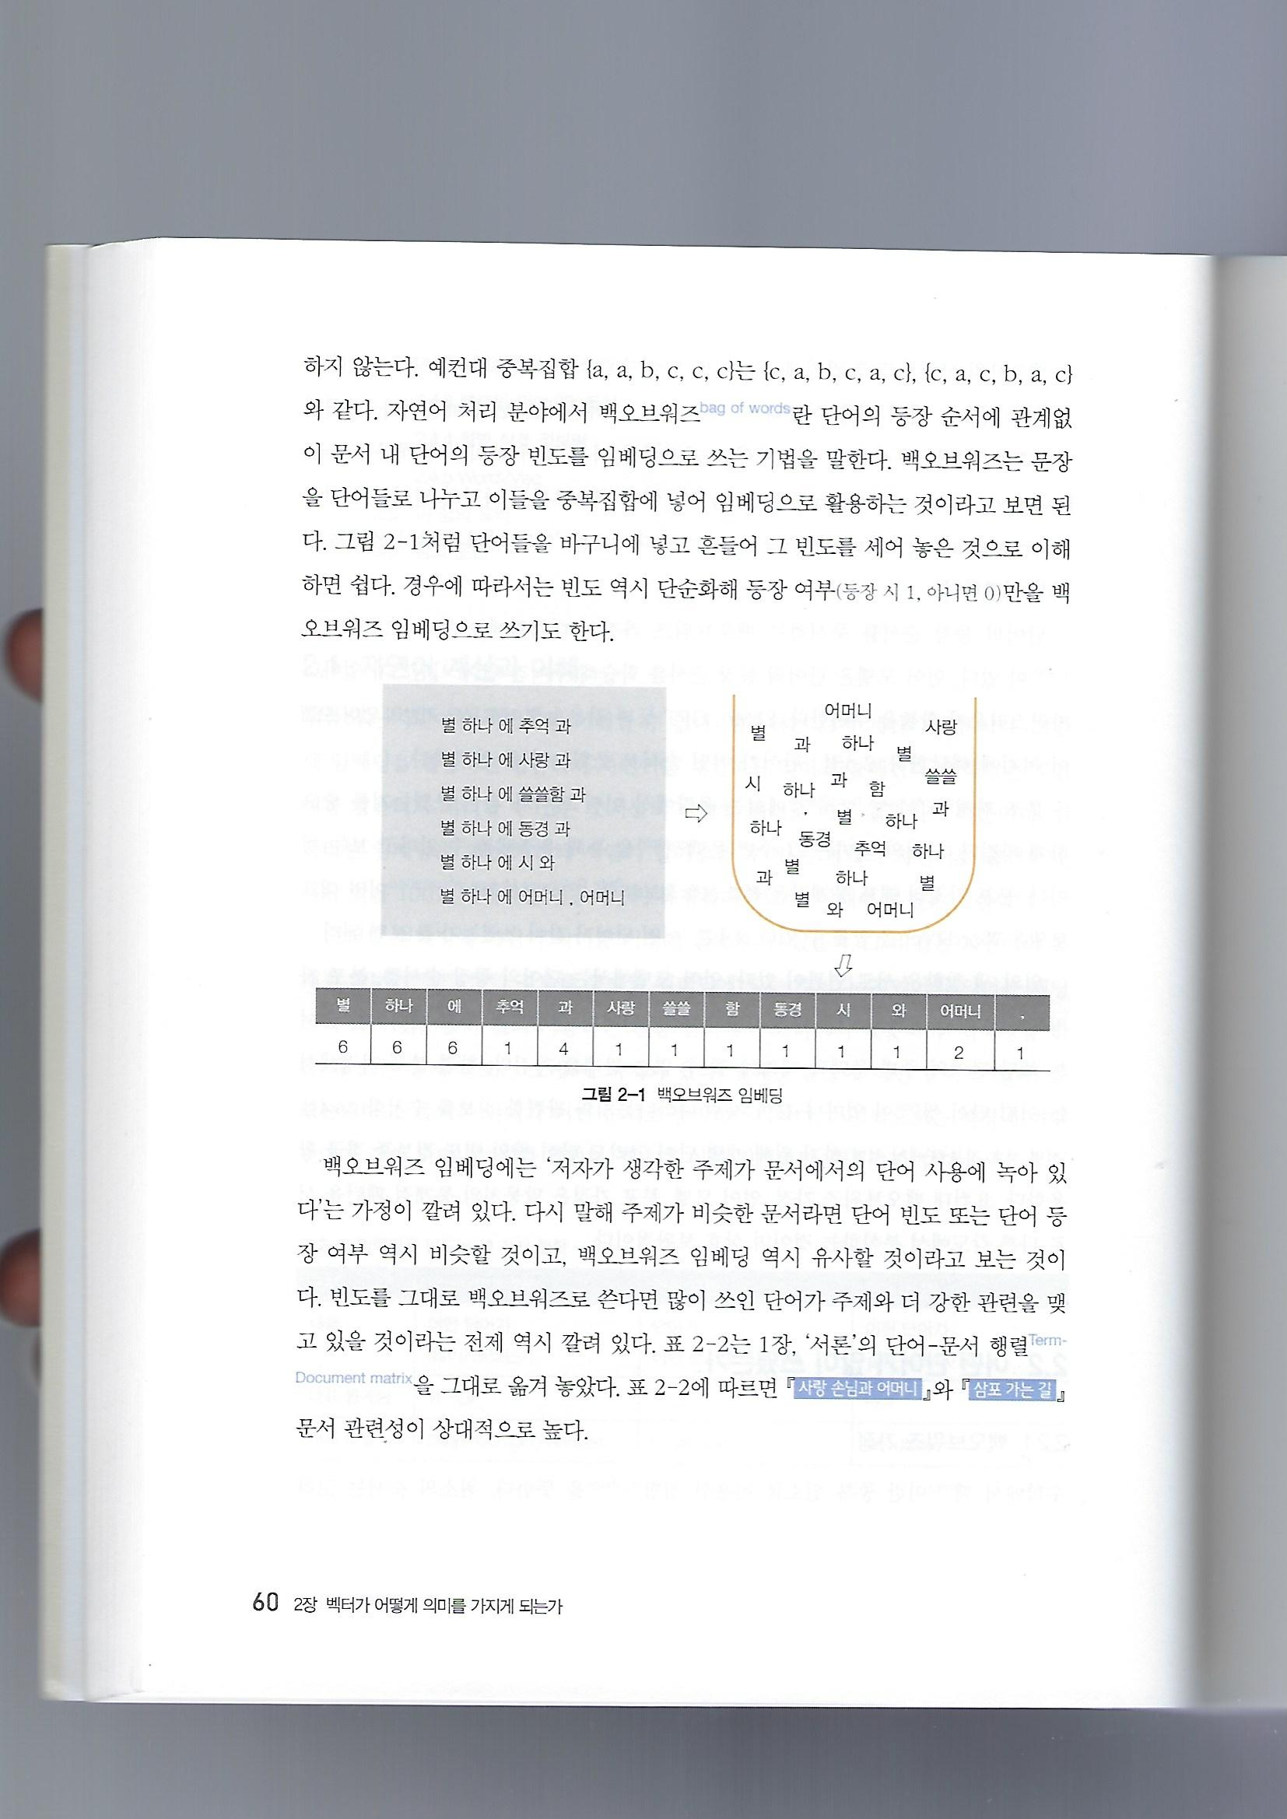
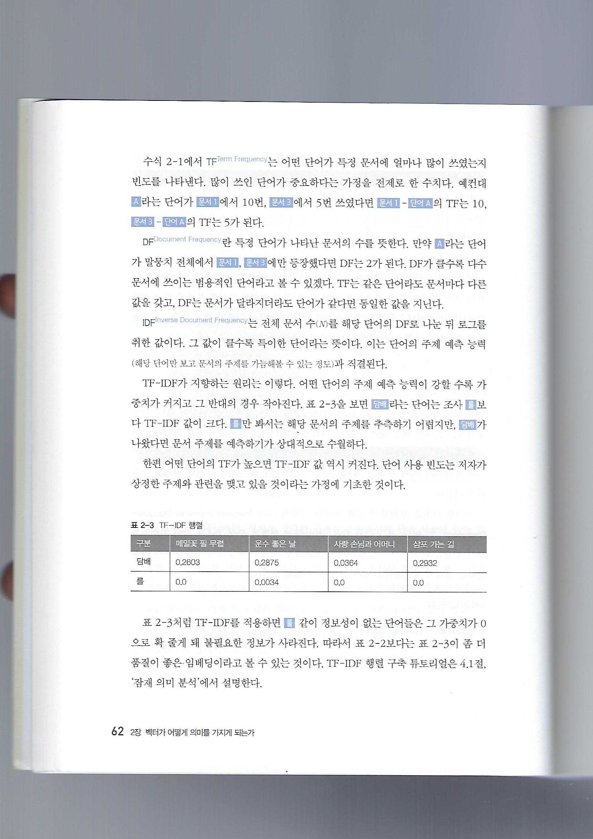
Bag of Words(BOW) Embedding 예시
TF-IDF 결과 예시

Slide 32
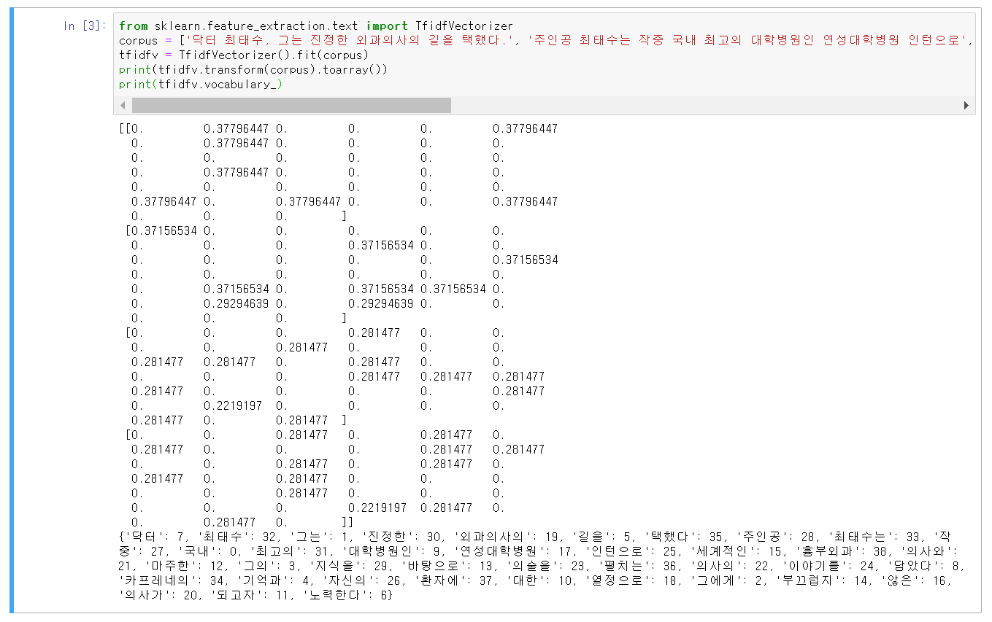
TF-IDF 결과 예시
Notes:
TF-IDF의 실행결과는 다음과 같으며,
TF-IDF를 통해 나온 결과에서 상위 5개의 가중치를 가진 데이터를 시각화하여 유저에게 제공할 것이다.

Slide 33
웹 크롤링을 이용한 데이터 추출
감정 분석을 이용한
작품 리뷰 긍부정 판별
독자들의 작품에 대한 반응이 어떻게 변화되고 있는가
Notes:
트렌드 분석에 이어 다음은 감정 분석입니다.
독자들의 작품에 대한 반응이 어떻게 변화되고 있는가를 알아보기 위해 감정분석을 실시합니다.

Slide 34
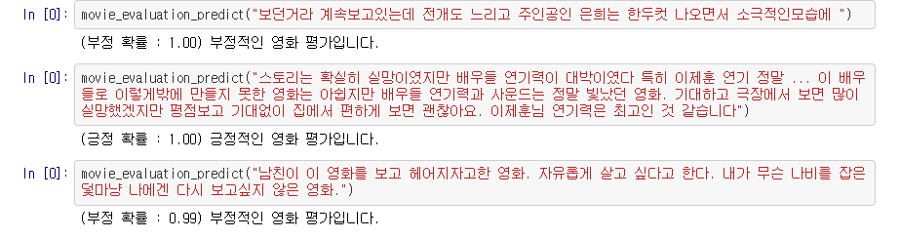
웹 크롤링을 이용한 데이터 추출
감정 분석을 이용한
작품 리뷰 긍부정 판별
분석:
KoBERT
한 달 간격으로 작품 댓글과 리뷰를 통해 독자들의 반응 변화를 살펴본다.
연재처의 댓글과 블로그 글을 가지고 분석한다.
평가에 대한 점수를 기간에 대한 그래프로 표현한다.
이번 분석을 통해 작품의 즉각적인 반응과 이에 대한 변화를 시각적으로 확인할 수 있다.
그래프로
양상 확인
KoBERT 기반 감성 분석 결과 예시
Notes:
매화마다의 즉각적인 반응을 볼 수 있는 연재처의 댓글을 이용하며 댓글이 제공되지 않는경우 블로그 글을 이용하여 분석한다.
이러한 분석의 결과는 한 달 간격으로 독자들의 반응 변화를 그래프로 표현하여 사용자는 작품의 즉각적인 반응과 이에 대한 변화를 시각적으로 확인할 수 있다.
감정분석은 KoBERT를 활용하여 실시하며 그 실행 결과는 다음과 같습니다.
긍정은 긍정으로 부정은 부정으로 거의 정확한 확률로 분석해내고 있음을 확인할 수 있습니다.

Slide 35
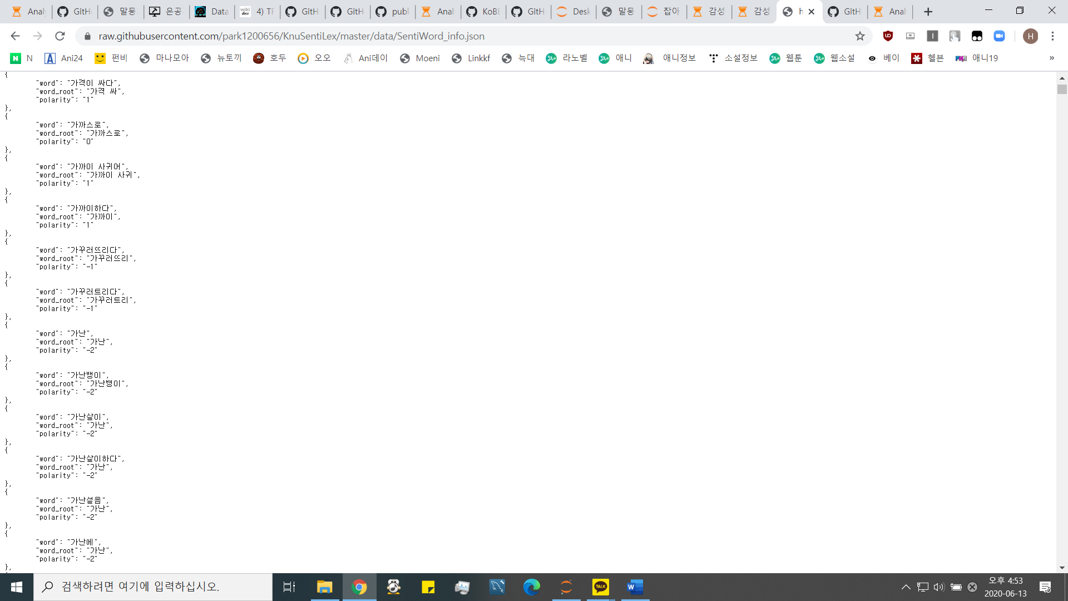
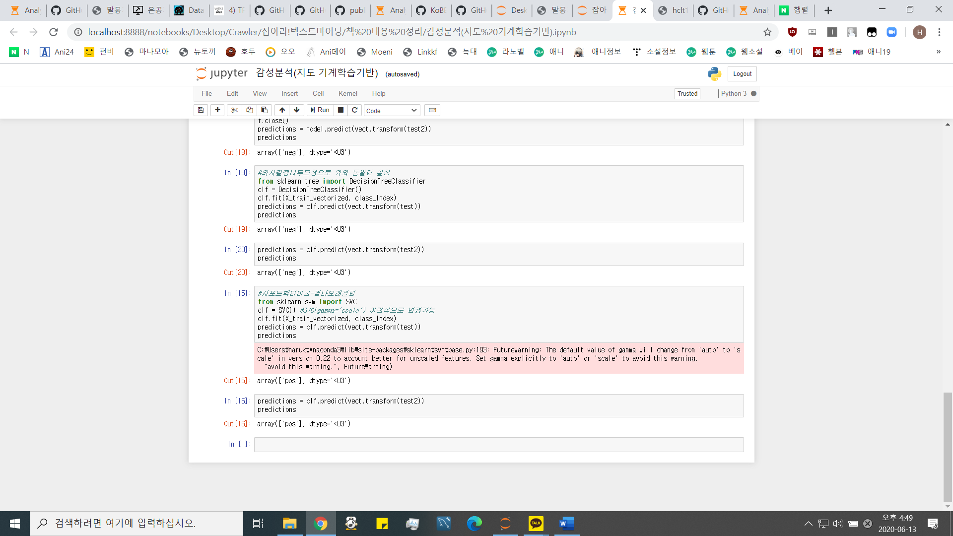
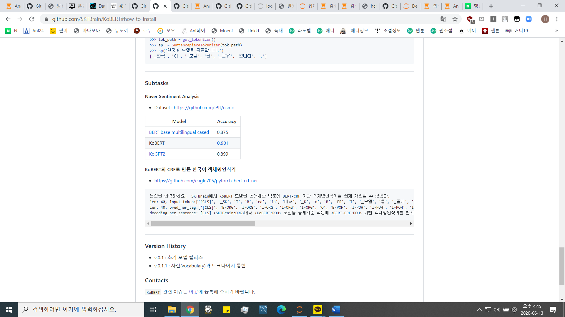
KNU 감성 사전
‘pos’ : 정상(실제)
딥러닝 기반 감성 분석
‘neg’ : 정상(실제)
지도식 기계 학습
Notes:
KoBERT의 개념적인 내용과 선택한 이유는 시간관계상 보고서의 별첨 영역으로 대체하고 생략하겠습니다.

Slide 36
웹 크롤링을 이용한 데이터 추출
작품의 속성에 대한 독자들의 느낌은 어떤 것인가
Aspect 마이닝
Notes:
마지막으로 Aspect 마이닝을 통해 작품의 속성에 대한 독자들의 느낌은 어떤 것인가인지를 분석하고자 합니다.

Slide 37
웹 크롤링을 이용한 데이터 추출
Aspect 마이닝
작품 사이트 속 리뷰와 네이버, 티스토리 등 리뷰에 대한 게시글이 많은 플랫폼을 가지고
작품 내 주인공, 분위기, 스토리 등과 연결되어 자주 나오는 반응을 분석한다.
소셜+댓글
반응 분석
특정 단어의
의존 형용사
or 동사
Notes:
작품 사이트 속 리뷰와 네이버, 티스토리 등 리뷰에 대한 게시글이 많은 사이트를 대상으로 분석하고자 하며,
작품 내 주인공, 분위기, 스토리 등과 같은 속성과 연결되어 자주 나오는 반응을 분석하고자 합니다.
이를 통해 사용자들은 자신의 취향에 맞게 작품을 선택하는 부분에 있어서 도움이 될 것이라 예상합니다.

Slide 38
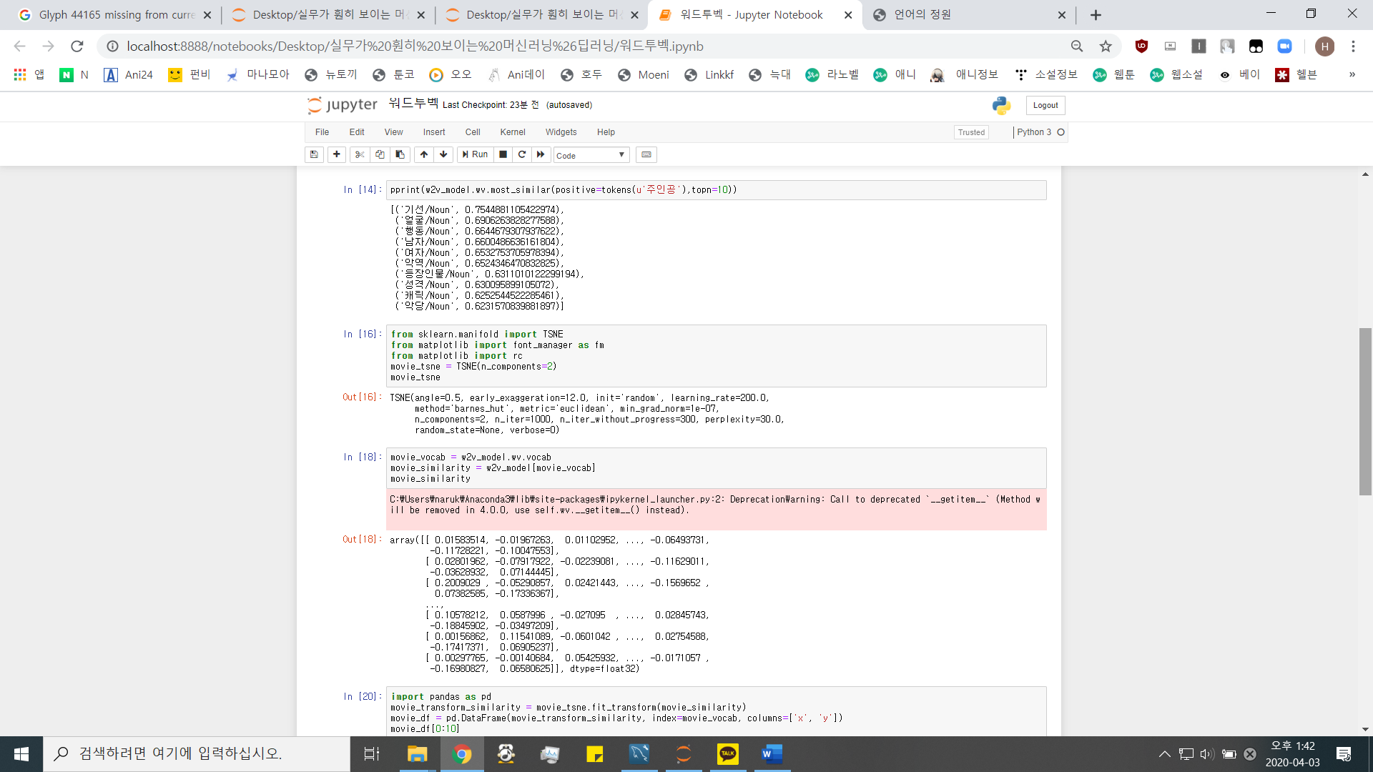
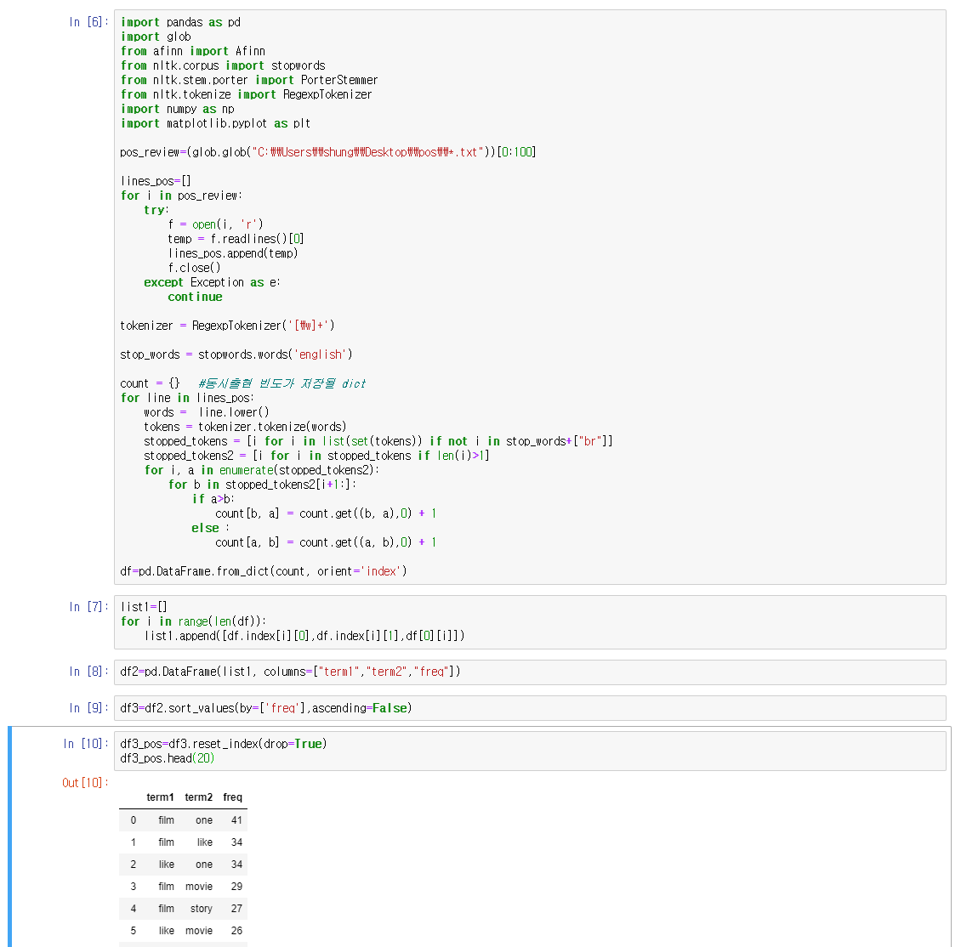
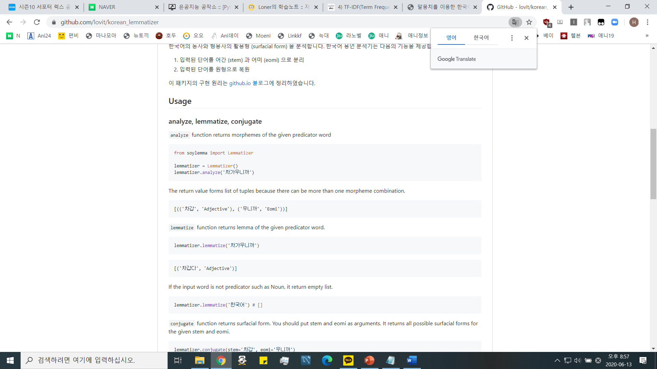
군집 분석: Word2vec
용언 분석
동시 출현 연관어
Notes:
해당 분석을 수행하는 방식으로는 군집분석, 동시출현 연관어 분석, 용언 분석이 순차적으로 수행될 필요가 있습니다.
웹소설 중 ‘닥터최태수’를 예로 들면, ‘주인공’은 말 그대로 주인공일 수 있지만 ‘최태수’, ‘닥터최태수’, ‘태수’와 같이 표현방식이 다양하기 때문에 군집분석을 통해 주인공과 유사한 단어를 파악합니다. 이후, 각 속성별 모든 유사키워드에 대해 키워드 주변의 1-3개 단어를 벡터화하는 동시 출현 연관어 분석을 실시하고, 그 중 형태소 분석을 통해 동사와 형용사를 count하여 명사라는 속성을 꾸미는 어휘들을 추출합니다. 이때, 각 어휘들은 동일한 의미일지라도 다양한 형태로 표현될 것입니다. 예를 들어, 차갑다는 차가운, 차가워서, 차가우니까 등의 다양한 표형방식이 존재하므로 용언 분석기(lemmatize)를 활용하여 각 형태소를 ‘원형’으로 바꾸고 이 원형을 count하여 각 속성 별 상위 5개의 동사 및 형용사를 제시하고자합니다.

Slide 39
연재 플랫폼
SNS
트위터, 인스타
블로그, 티스토리
커뮤니티
인스티즈 디시인사이드
웹 크롤링을 이용한 데이터 추출
감정 분석을 이용한
작품 리뷰 긍부정 판별
트렌드 분석
Aspect 마이닝
분석:
KoBERT
작품 언급수
트렌드 작품
작품 내 화제
명사로 판단
소셜+댓글
반응 분석
그래프로
양상 확인
분석:
포스트 카운트
분석: TF-IDF
특정 단어의
의존 형용사
or 동사
DB 구축
어플리케이션 출력
Notes:
다음은

Slide 40
DB 구축
Notes:
DB구축 과정입니다.

Slide 41
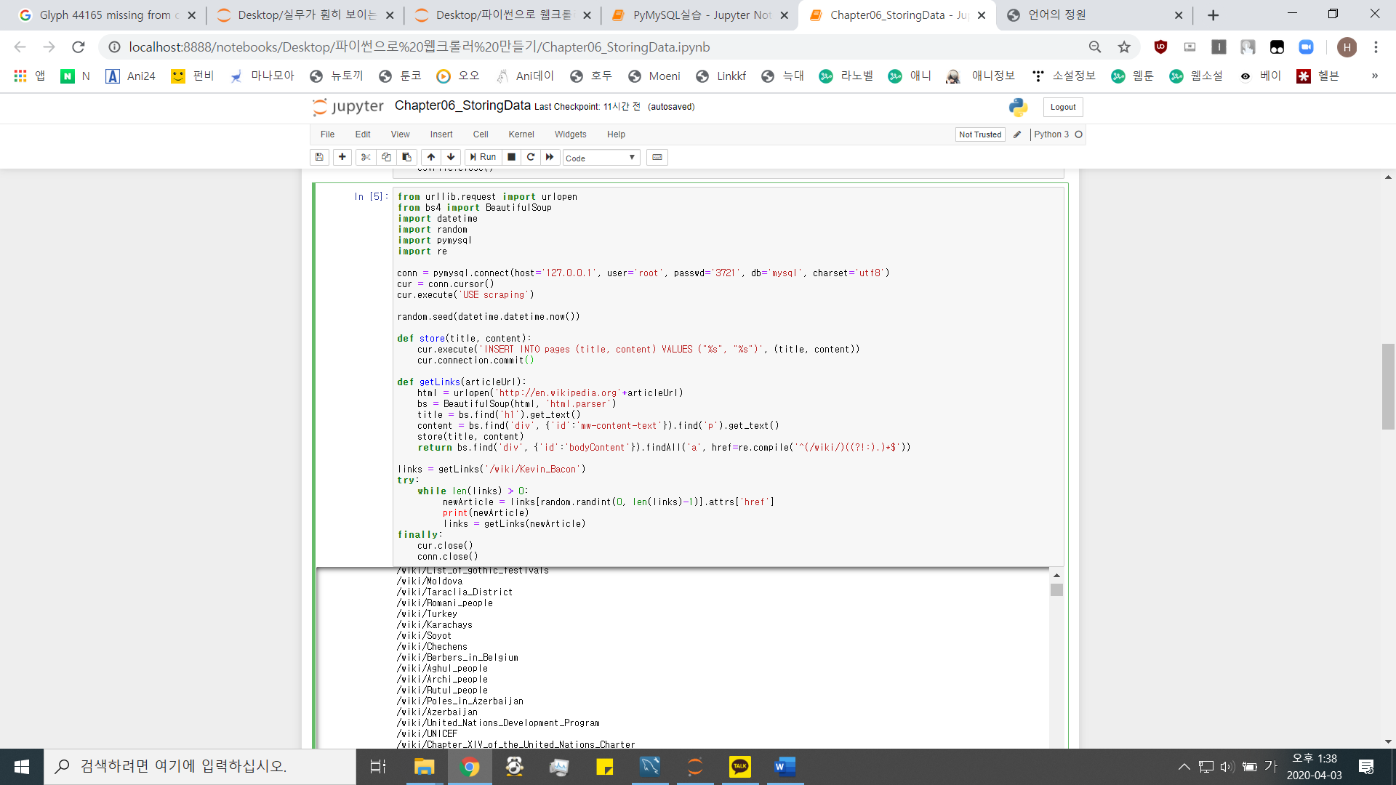
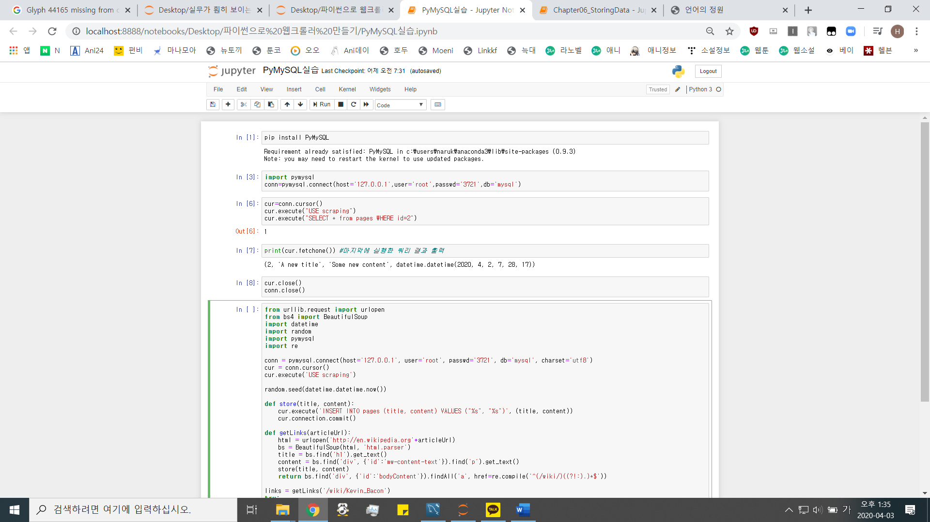
파이썬 DB 연동 라이브러리 사용 예시
파이썬 코드로 DML 사용
DB 구축
Notes:
DB는 MySQL을 활용하고자 합니다. 저장공간, 속도 등 다양한 요소들을 고려하였으며 특히, MySQL은 python과 연동하여 python 내에서 조작할 수 있어, 크롤링과 동시에 DML 명령어를 활용이 가능하다는 장점이 있습니다.

Slide 42
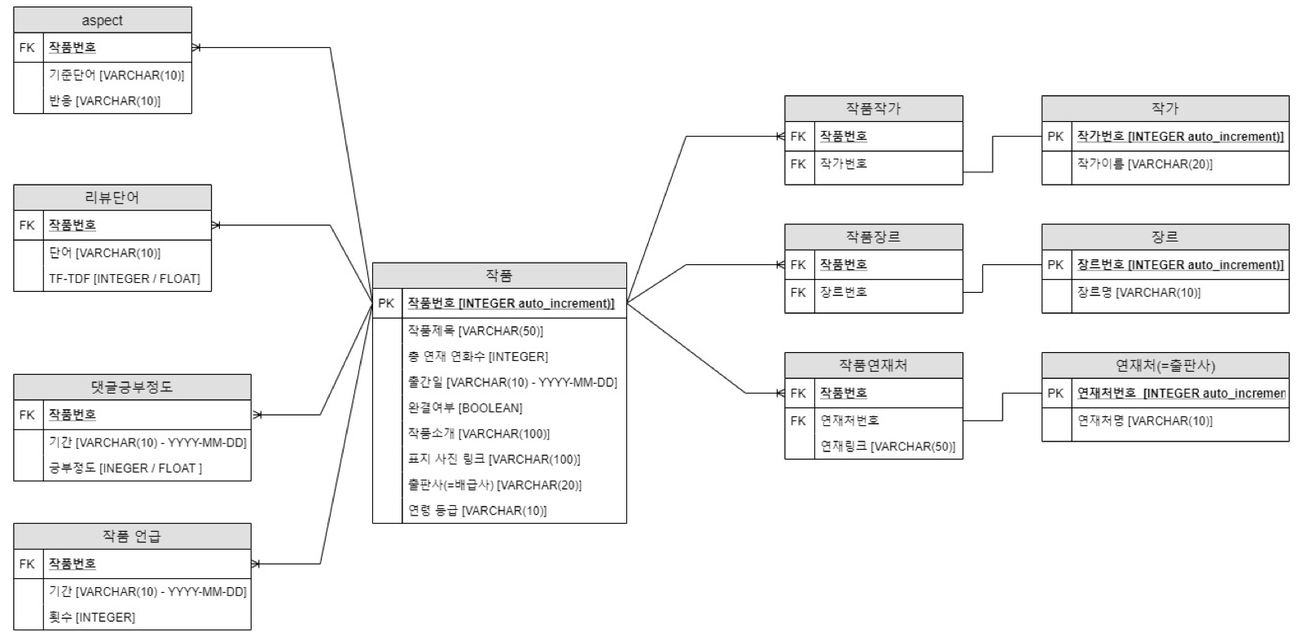
Notes:
각각의 정보가 1:1이 아닌 1:다식으로 존재하는 경우가 있어 데이터의 중복성, 종속성등의 문제가 발생할 확률이 높아서 이를 보장하기 위해 logical-ERD를 먼저 구상하였습니다.
오른쪽은 작품의 기본정보 테이블들, 왼쪽은 분석결과에 대한 테이블들을 구성하였습니다.

Slide 43
연재 플랫폼
SNS
트위터, 인스타
블로그, 티스토리
커뮤니티
인스티즈 디시인사이드
웹 크롤링을 이용한 데이터 추출
감정 분석을 이용한
작품 리뷰 긍부정 판별
트렌드 분석
Aspect 마이닝
분석:
KoBERT
작품 언급수
트렌드 작품
작품 내 화제
명사로 판단
소셜+댓글
반응 분석
그래프로
양상 확인
분석:
포스트 카운트
분석: TF-IDF
특정 단어의
의존 형용사
or 동사
DB 구축
어플리케이션 출력
Notes:
마지막으로

Slide 44
어플리케이션 출력
Notes:
어플리케이션 출력부분입니다.
우선, 결과물을 보여줄 플랫폼으로 PC와 모바일 환경에서도 유연하게 동작하는 반응형 웹사이트 구축으로 결정하였으며,
이는 사용자에게 높은 접근성과 편리성을 제공 될 수 있으리라 기대합니다.

Slide 45
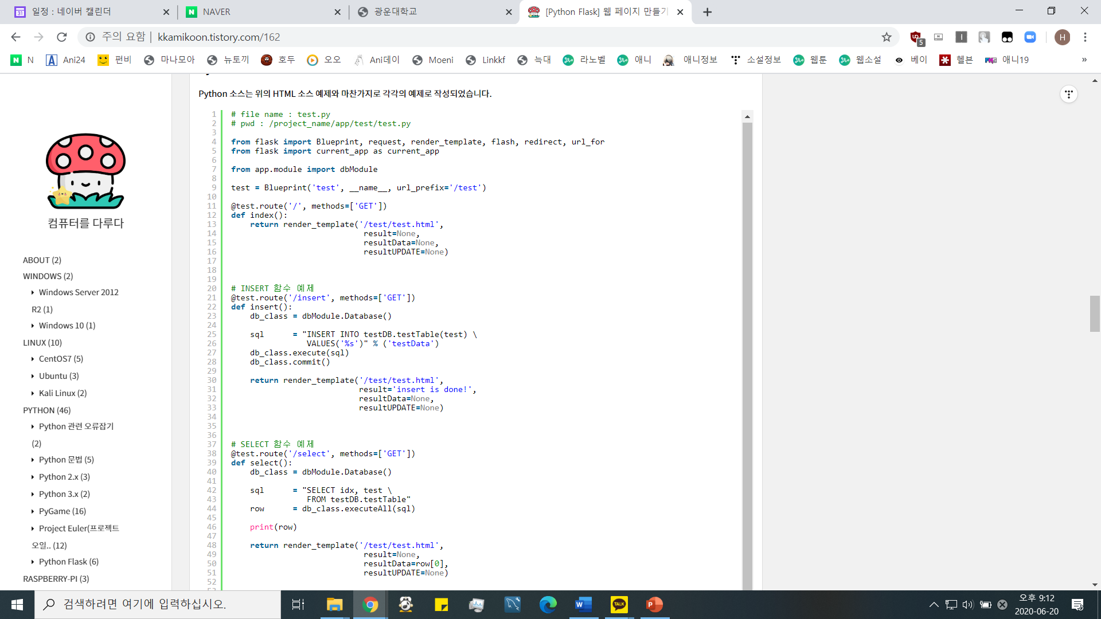
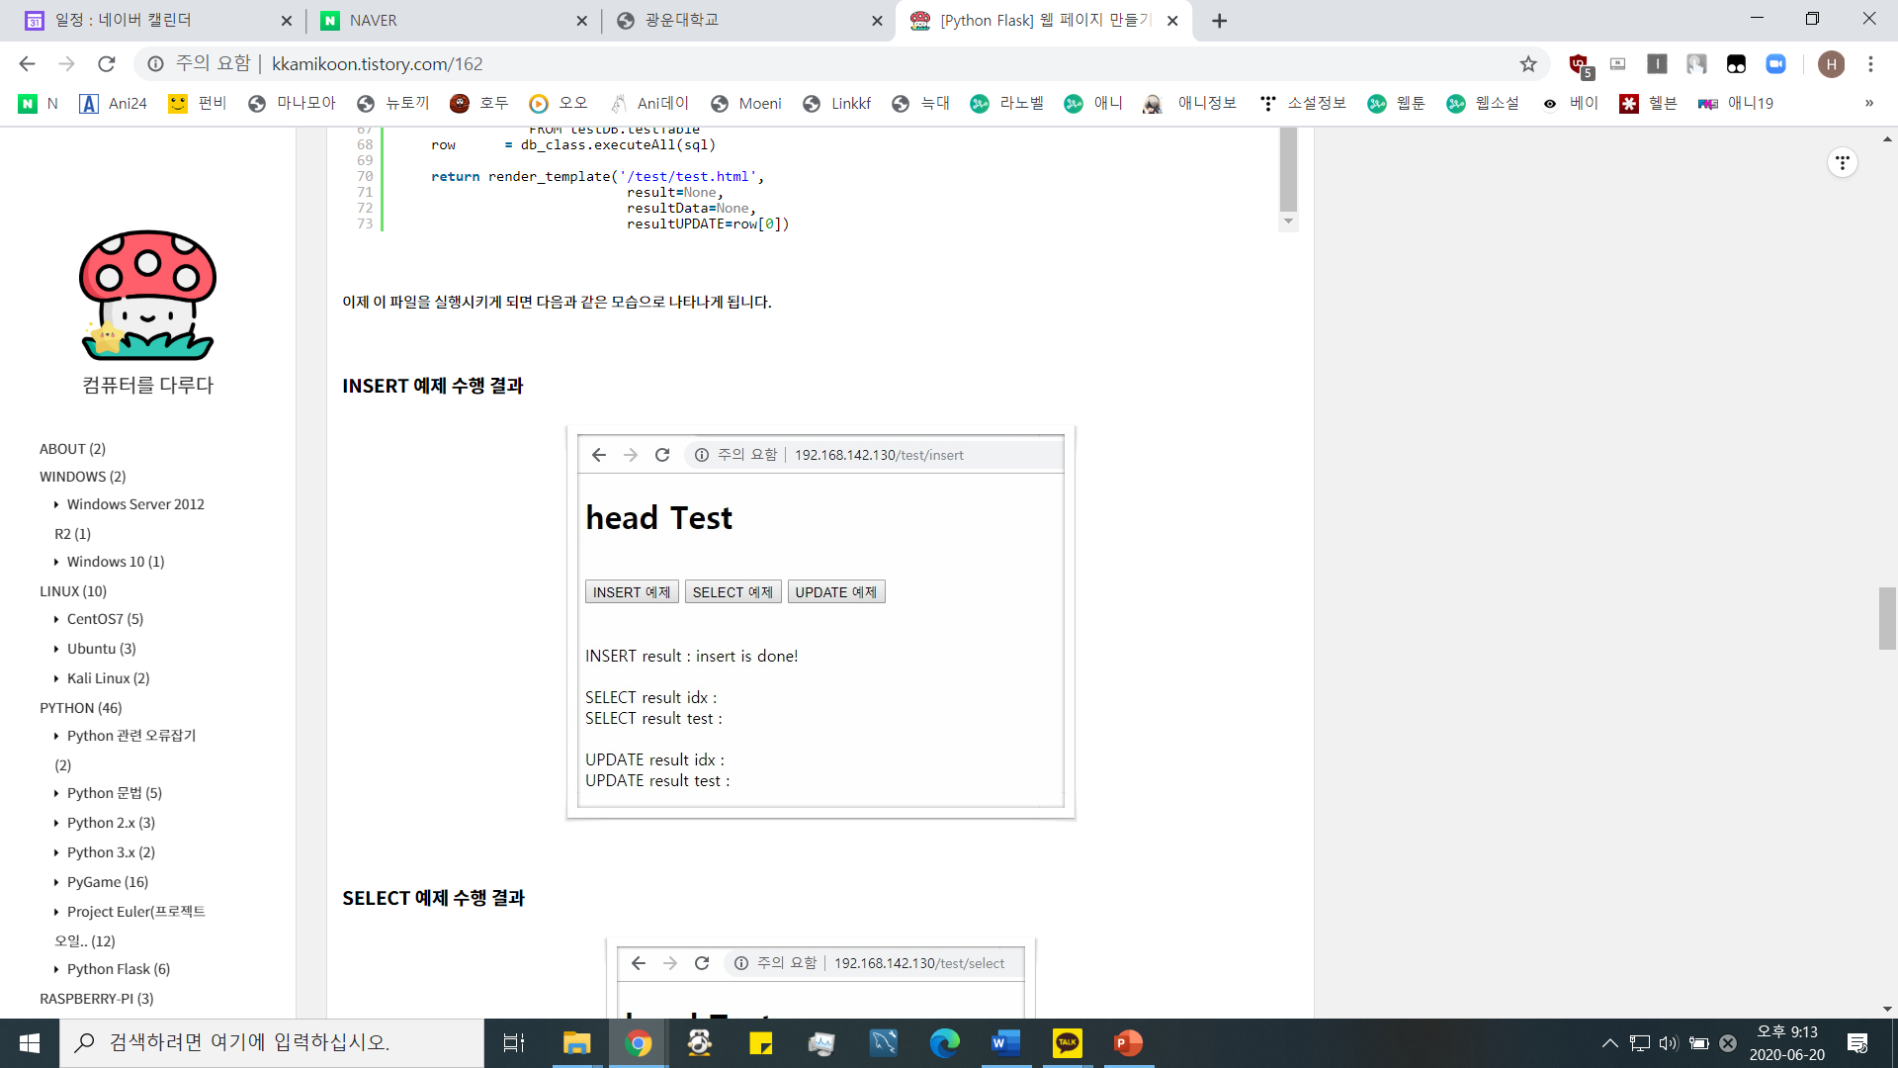
Flask를 활용하여 파이썬 환경으로부터 HTML 결과화면 출력
Flask를 활용한 Python 환경에서의 MySQL 동작 코드
어플리케이션 출력
Notes:
웹 어플리케이션은 데이터 수집부터 분석, DB 조작에 사용하던 언어인 파이썬을 이용하여 html 조작을 할 수 있는 플라스크를 이용하고자 하는데, 이는 각 파트별로
환경의 변경없이 유기적으로 코드를 구현할 수 있는 장점이 있습니다.

Slide 46
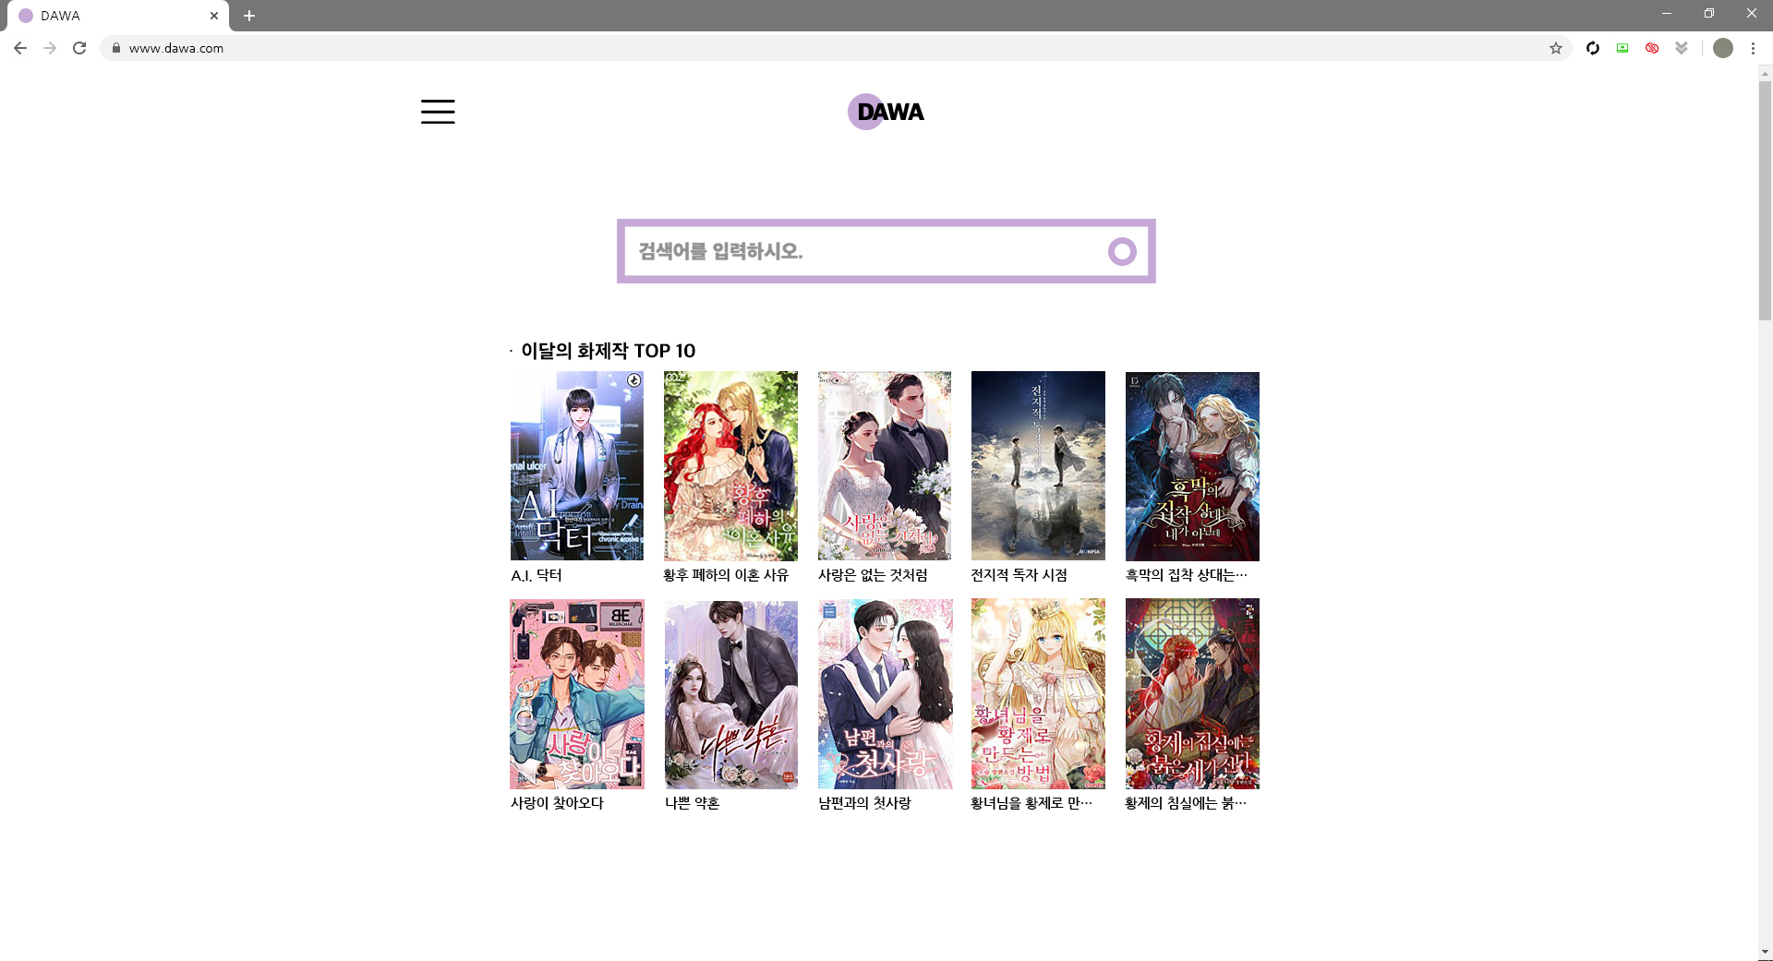
메인화면 UI 예시
Notes:
저희 팀은 인터페이스를 복잡하다고 느끼지 않게끔 이번 프로젝트에서 보여주고자 하는 결과물만을 최대한 간결하고 한눈에 정보를 전달받을 수 있도록 구성하려 한다. 자신이 보고 싶은 작품의 리뷰를 보기 위한 검색창을 사용자가 보기 편하도록 UI로 구현하였으며, 메인 화면에서는 커뮤니티와 소셜미디어, 블로그 등을 이용하여 화제성을 분석하여 ‘이달의 화제작 TOP10’으로 보여줄 예정이다.
또한 왼쪽 상단의 메뉴 탭을 누르면

Slide 47
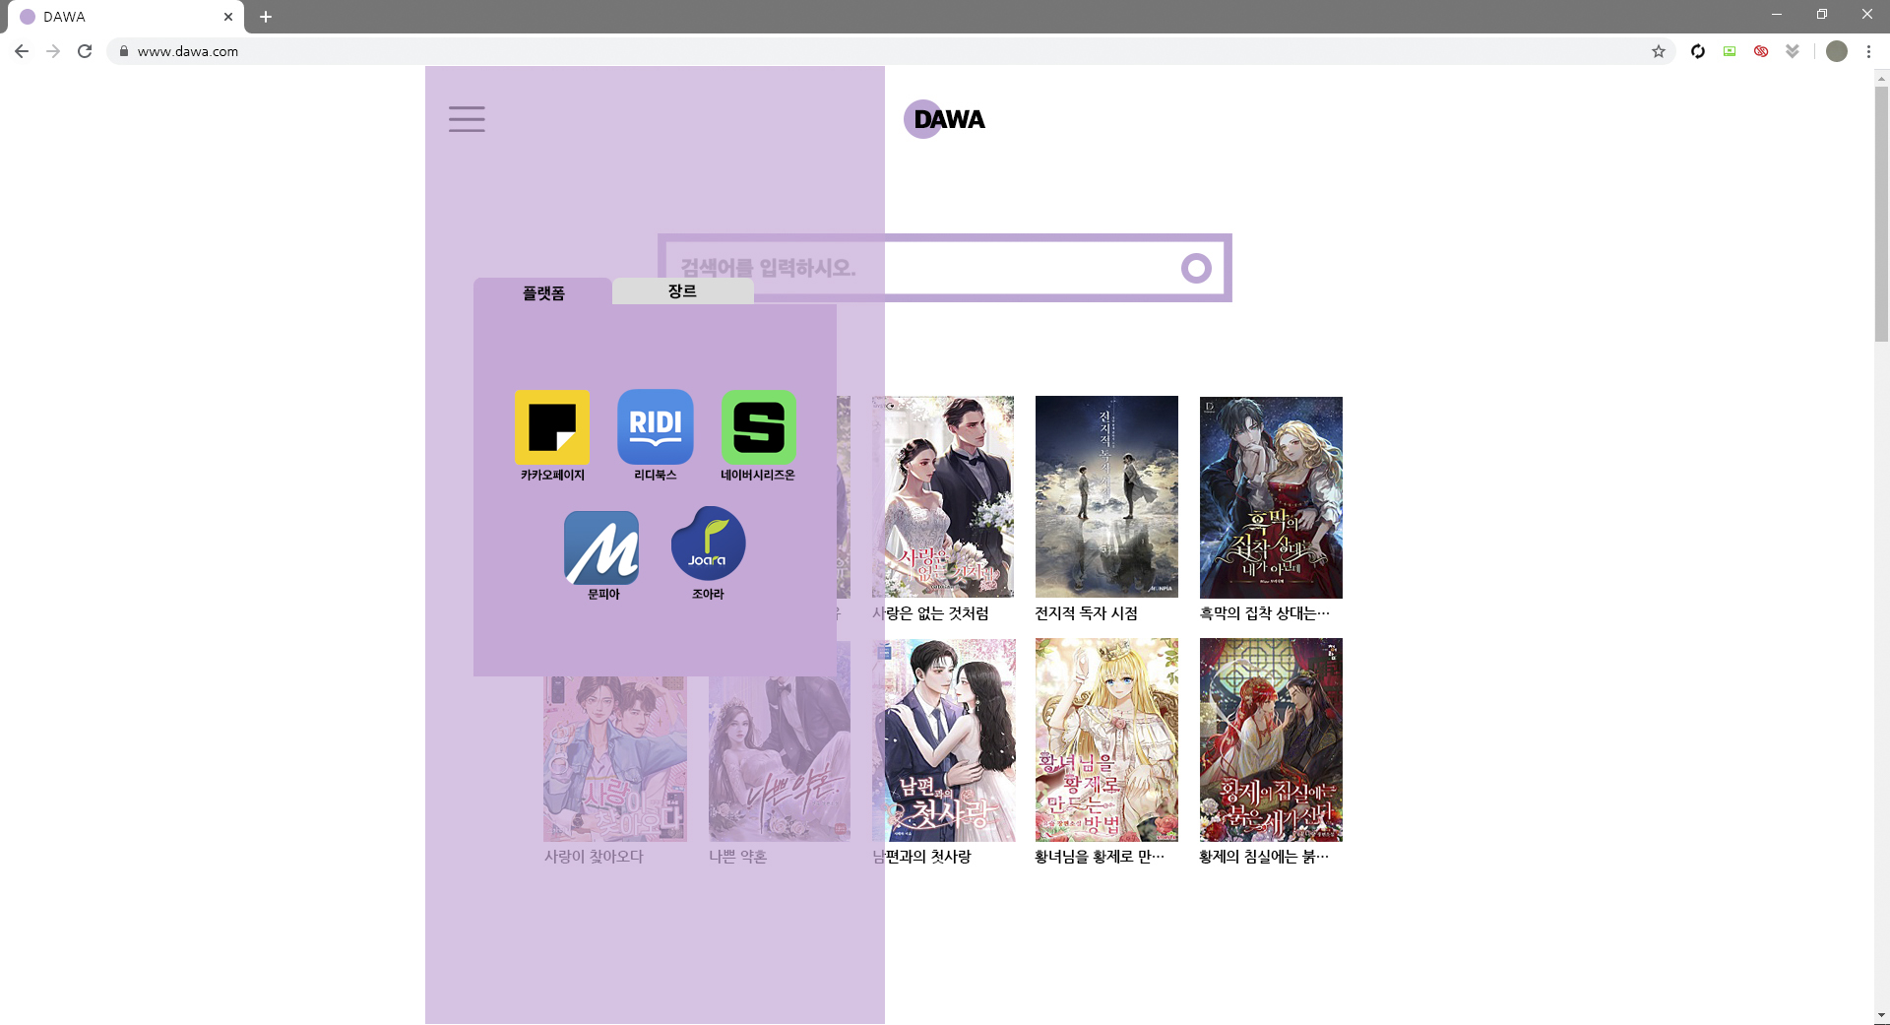
Notes:
연재처와 장르별로 메인화면과 같이 10개의 화제작 그리고 작품리스트를 확인해볼 수 있도록 구성할 예정이며,

Slide 48
메인화면 UI 예시
Notes:
각 작품을 검색 혹은 선택했을 때

Slide 49
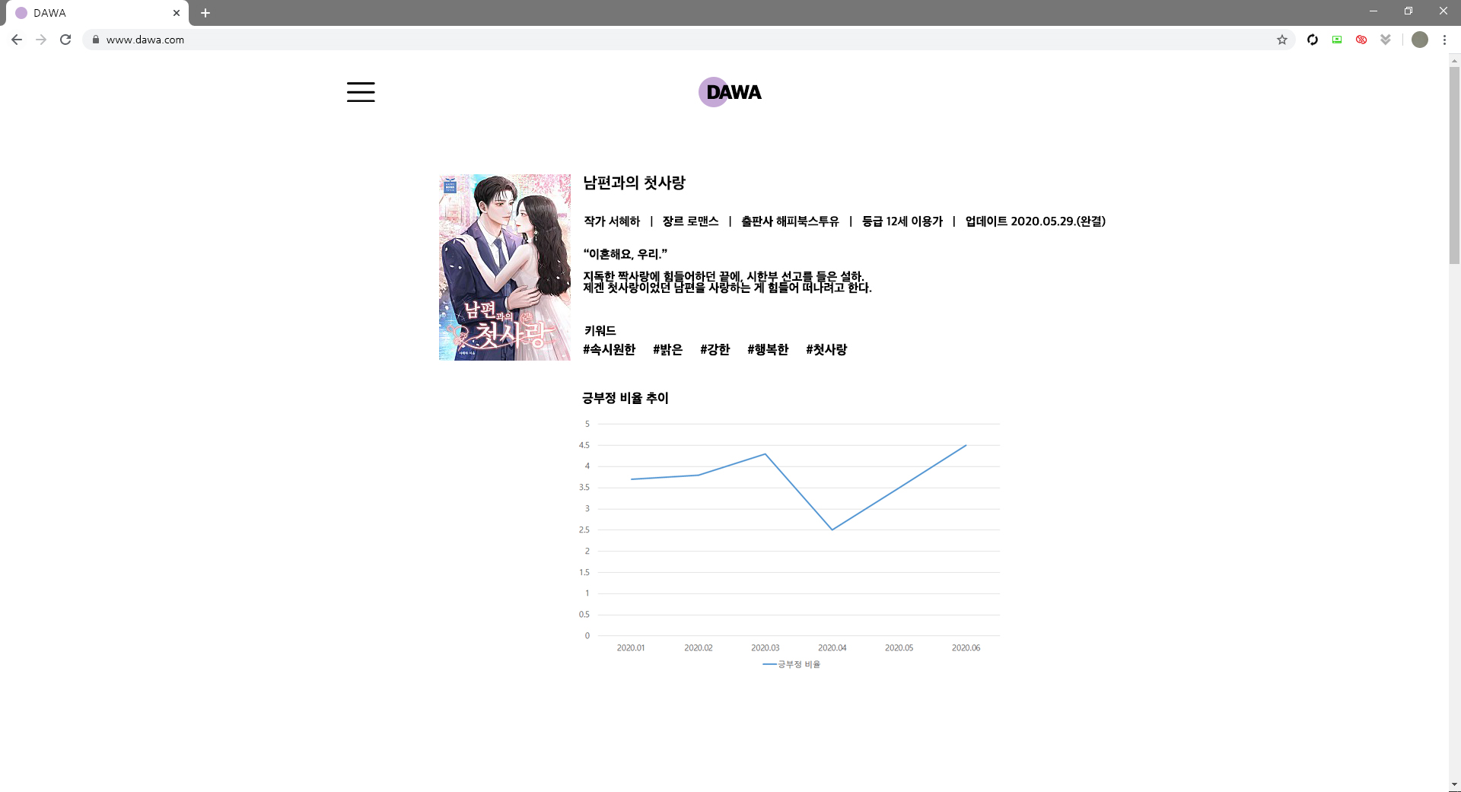
메인화면 UI 예시
Notes:
나오는 작품 정보 화면에서는 다음 사진과 같이 작품의 기본 정보와 종합 분석 결과를 보여줍니다.

Slide 50
성명 | 역할
한승주 [팀장] | 크롤러 제작[공통] : 2곳의 연재처 조아라, 리디북스 및 소셜 미디어(인스타그램, 트위터) 데이터를 수집하는 코드를 작성한다. DB[조장] : 설계한 Logical-ERD를 기반으로 MySQL을 이용한 DB를 구축하고 분석팀과 회의를 통해 지속적으로 ERD 수정을 한다. 데이터 분석[조원] : 데이터 분석을 위한 자료수집과 코드 구축을 지원한다.
김성종 [팀원] | 크롤러 제작[공통] : 2곳의 연재처 카카오페이지, 문피아 플랫폼 및 블로그(네이버, 다음, 티스토리) 데이터를 수집하는 코드를 작성한다. 데이터 분석[조장] : Python을 이용한 데이터 전처리 후 분석(Trend in Web-Novel, Trend in each work, Sentimental Analysis, Aspect Extraction)을 위한 코드를 작성한다. 웹페이지 구현[조원] : 웹페이지 제작을 위한 자료수집과 구현을 지원한다.
조예슬 [팀원] | 크롤러 제작[공통] : 2곳의 연재처 네이버 시리즈 플랫폼 및 커뮤니티(디시인사이트, 인스티즈) 데이터를 수집하는 코드를 작성한다. 웹페이지 구현[조장] : 회의를 통해 구상한 UI의 구체화와 Java-Script, CSS, HTML을 이용한 웹페이지(PC Web 및 Mobile Web 병행)를 제작한다. DB[조원] : DB 구축을 위한 자료 수집과 ERD 수정 및 구축을 지원한다.
Notes:
설계 과정 속에서 역할 분담은 다음과 같이 수행 중에 있습니다.
저희 팀은 약 15개 정도의 사이트를 크롤링 하고자 하였기 때문에, 사이트의 유형별로 나누어 코드를 구성하는 방식, 그리고
분석, DB, 웹사이트의 중요한 파트별로 중심 인원을 나누는 방식으로 프로젝트 제작의 효율성을 높이는 방식으로 진행중입니다.

Slide 51
3
프로젝트의 활용방안 및 기대효과
Notes:
다음으로 프로젝트의 활용방안과 기대효과에 대해 말씀드리겠습니다.

Slide 52
1. 활용 방안
통합적 리뷰 확인 가능 -> 편리성
신뢰성 있는 작품 정보 제공
홍보, 제작, 투자 방향 선택 지표
Notes:
활용방안은 기대효과의 요약이므로, 기대효과로 넘어가 구체적으로 설명드리겠습니다.

Slide 53
1. 활용 방안
통합적 리뷰 확인 가능 -> 편리성
신뢰성 있는 작품 정보 제공
홍보, 제작, 투자 방향 선택 지표
2. 기대 효과
기업적 측면
홍보, 투자 측면
리뷰의 신뢰성 -> 구매력 증가
출판사와 작가의 신뢰성 -> 차기작 구매력 증가
Notes:
해당프로젝트를 통해 기업적 측면에서의 기대효과는 즉각적인 피드백이 필요한 문화 산업에서 여러 사이트의 실시간 리뷰를 통합적으로 확인 가능함으로써 홍보, 제작, 투자 방향 선택에 도움이 되는 지표가 될 것입니다. 또한 리뷰의 신뢰성은 출판사와 작가의 신뢰성으로 이어져 차기작까지의 구매력이 증가 할 것임을 기대할 수 있습니다

Slide 54
1. 활용 방안
1. 활용 방안
통합적 리뷰 확인 가능 -> 편리성
신뢰성 있는 작품 정보 제공
홍보, 제작, 투자 방향 선택 지표
2. 기대 효과
기업적 측면
사용자 측면
편의성
선호에 따른 선택 보조
작품 추천
신뢰성 있는 데이터 제공
Notes:
일반적인 사용자 측면에서는 각기 다른 플랫폼에서 검색해 볼 필요 없이 한 곳에서 확인 가능케 하여 편리함을 제공해 줄 수 있으며 선호에 따른 선택 보조, 및 작품 추천이 가능하며 보다 신뢰성 있는 데이터를 제공할 수 있습니다.

Slide 55
4
프로젝트의 향후 계획
Notes:
마지막으로 프로젝트의 향후 계획입니다.

Slide 56
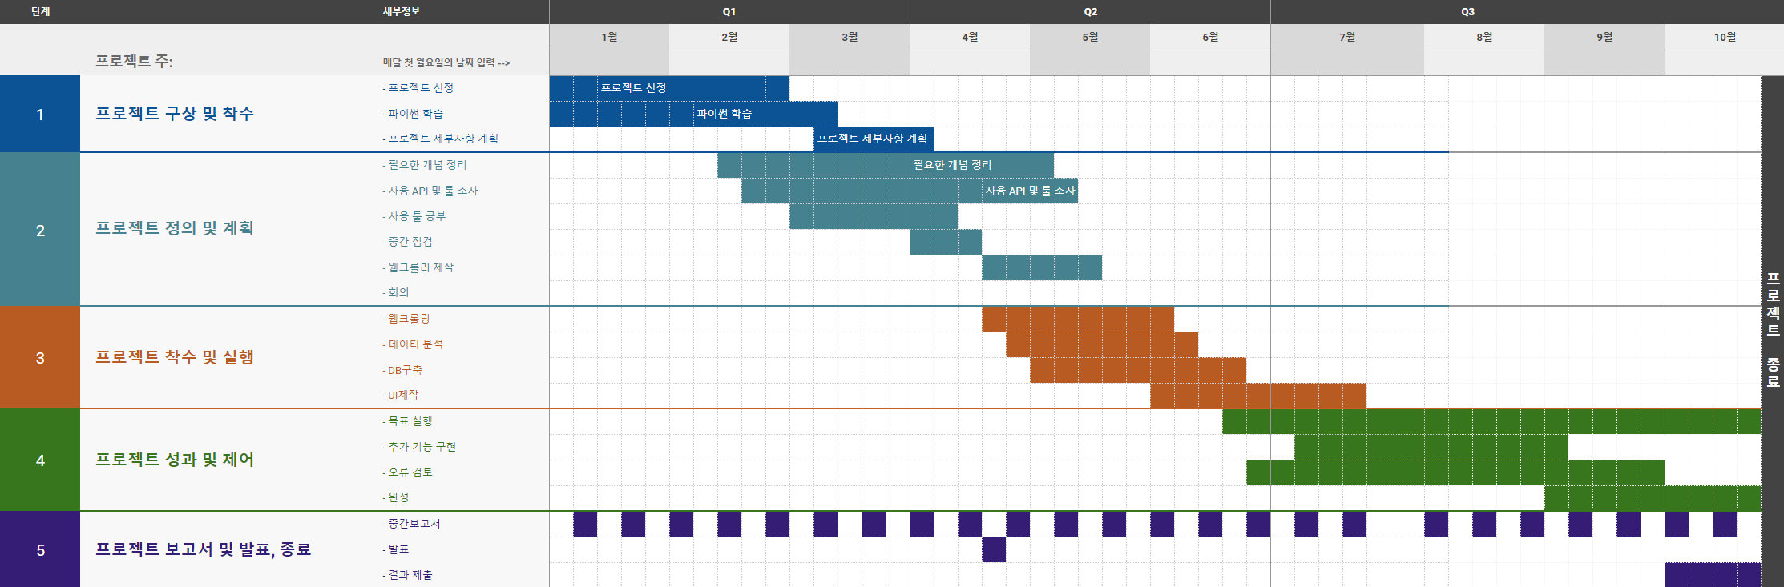
1. 수행 일정
Notes:
수행일정은 다음과 같으며 크롤러 제작 과정은 마무리되었고 필요한 부분은 지속적으로 수정 보완하고 있습니다. 그리고, 시험주차라서 조금 미루어졌지만 데이터 분석을 어떤 방식으로 수행할지, 어떻게 DB를 구성할지, Front-End의 반응형 웹사이트의 디자인을 어떻게 구성할지 등의 회의를 마치고 현재 동시에 작업해나가고 있습니다.

Slide 57
2. 개선 방안
- 분석에 있어서 정확도를 올리는 다양한 방법을 지속적으로 수행해봐야 한다.
DB구축 시 불필요한 정보나, 과도한 정보가 입력되지 않도록 데이터의 중복성과 종속성을
고려하여 무결성을 만족시키기 위하여 Logical-ERD의 지속적인 수정 보완이 필요하다.
- 데이터 베이스의 데이터 최신화 간격, 방법 등에 대해서 논의해볼 필요성이 있다.
웹페이지 구축 시 접속 시간 또는 데이터 로딩 시작의 지연이 과도하게 발생하지 않도록 구축해야 할 필요성이 있다.
-> 이 모든 방안은 웹 애플리케이션을 사용하는 사용자들로 하여금 좀 더 정확하고 신속하게 정보를 확인할 수 있도록 하는 작업이다.
Notes:
분석의 정확도를 향상시키기 위해, 데이터베이스의 다양한 특징을 보장하기 위해, 사용자의 편의성을 위해 각 파트별로 지속적인 수정 보완을 진행할 것이며 이 모든 방안은 웹 애플리케이션을 사용하는 사용자들로 하여금 좀 더 정확하고 신속하게 정보를 제공하기 위함입니다.

Slide 58
THANK YOU
Notes:
개념적인 부분과 좀더 상세한 description 그리고 참고문헌은 보고서에 작성였으며, 관련한 논문을 이용하여 아이디어를 얻고 출판된 전문 서적을 이용하여 코드 구성에 도움을 받았습니다.
이상 발표 마치겠습니다. 긴 시간 들어주셔서 감사합니다.

